Slide 1
Journées thématiques du réseau semi-conducteurs IN2P3/IRFU:
Intégration des détecteurs semi-conducteurs
Intégration des détecteurs de Nectar
dans l’anneau de stockage expérimental (ESR)@GSI Darmstadt
J. Pibernat -11/06/2026

Slide 2


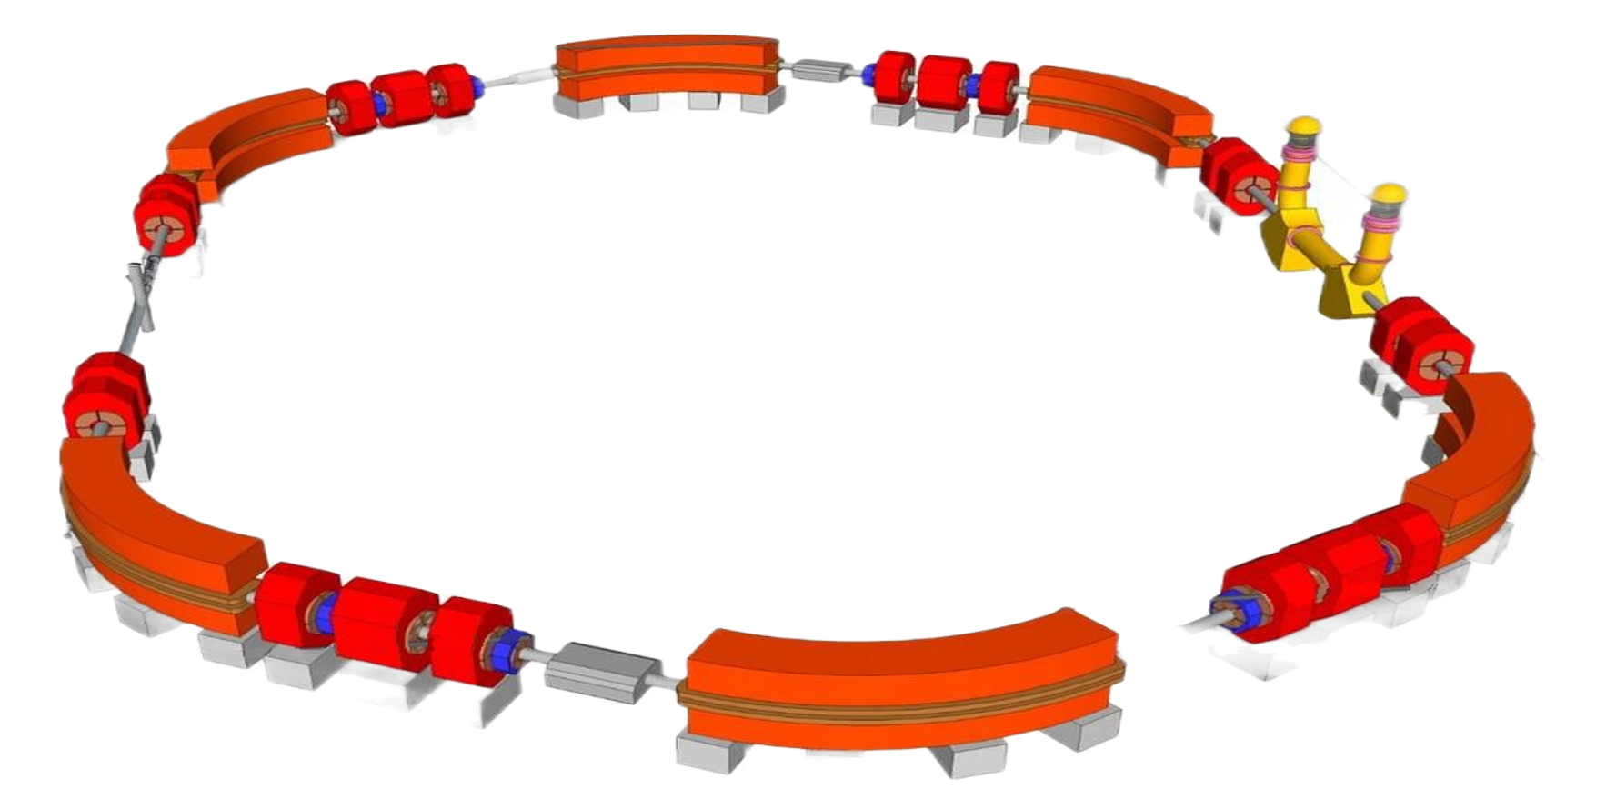
NECTAR: Nuclear rEaCTions At storage Rings
Projet porté par B. Jurado@LP2i Bordeaux; Financement « ERC advanced » 2021-2027, 2,5M€
Mesures de probabilités de désexcitation de noyaux radioactifs
  Objectif: Préciser les modèles d’interaction neutron-noyaux
Méthodologie innovante pour l’obtention des mesures
  Contourne tous les obstacles habituels (production et/ou détection d’observables)
  Utilisation d’anneaux de stockage d’ions lourds
Instrumentation spécifique à déployer sur l’ESR du Centre de recherche sur les ions lourd (GSI) de Darmstadt
  Mesures de position et d’énergie de particules chargées
  Défi technique : Mesure sous ultra-vide 10⁻¹² mbar
  Experimental
  Storage
  Ring

Slide 3
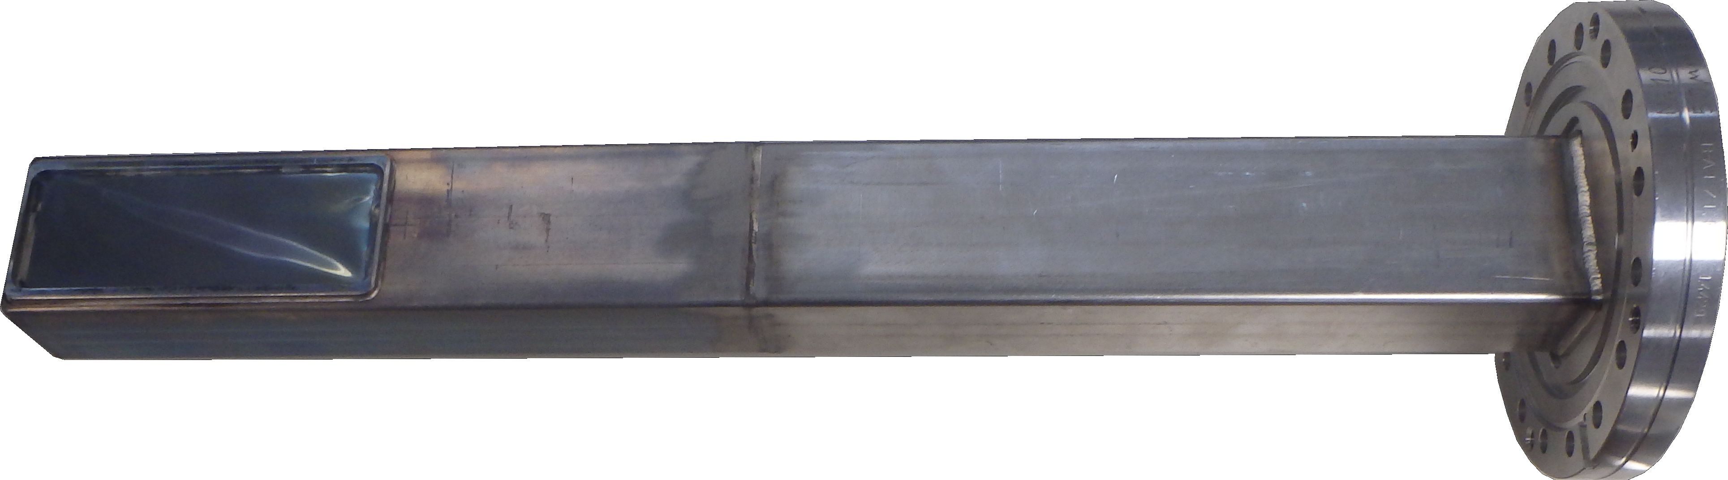
Une solution « générique » pour préserver l’ultra-vide:
Placer les détecteurs dans des « pockets »
Ultravide
Air
Bride conflat (CF) DN100
Tube en inox 316L 60x40mm²

Slide 4

Une solution « générique » pour préserver l’ultra-vide:
Placer les détecteurs dans des « pockets »
Ultravide
Air
Fenêtre inox 122x44mm²
épaisseur 25µm
Bride conflat (CF) DN100
(40µm ≤ Diamètre d’un cheveu ≤ 100µm)
Tube en inox 316L 60x40mm²

Slide 5
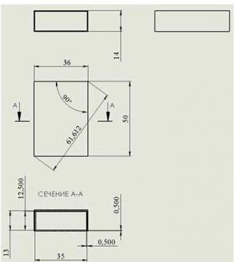
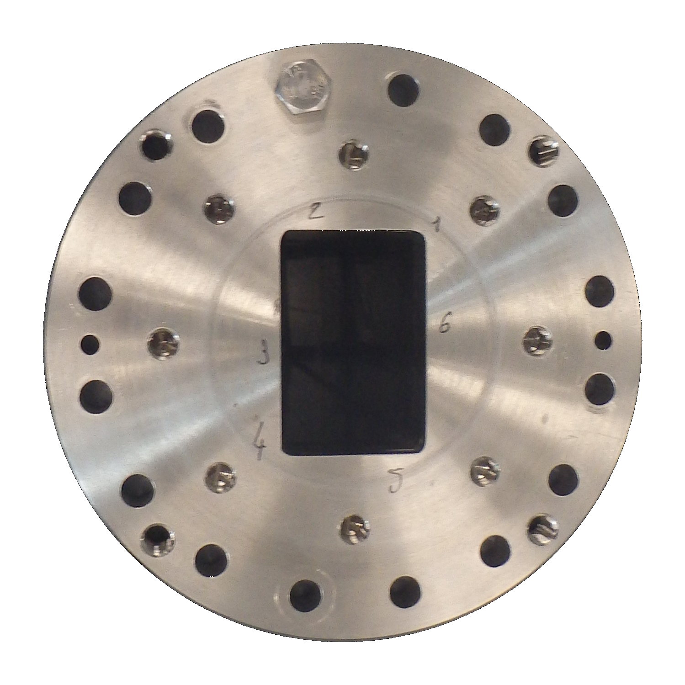
Une solution « générique » pour préserver l’ultra-vide:
Placer les détecteurs dans des « pockets »
530mm
Ouverture sur bride CF
Format d’une petite boîte d’allumettes
36mm
57mm
50mm
37mm

Slide 6
De quoi a t-on besoin?
Positionner un DSSD à travers une ouverture d’environ la taille d’une boîte d’allumettes, derrière une fenêtre mince située à ∼50cm au-delà
Pouvoir l’insérer dans la pocket sans casser l’ultra-vide, pouvoir l’extraire pendant l’étuvage de l’anneau à 200°C en minimisant le risque de casse
Maximiser sa surface en regard de la surface de la fenêtre de 122 x 44mm²
Maximiser sa granularité
Minimiser l’espace entre la fenêtre et le détecteur
Dégager la face arrière pour permettre un futur empilement (telescope)
Permettre la polarisation du détecteur sous ∼100V
Permettre l’extraction des signaux de détection
Qu’est-ce qui existe?
BB17 au catalogue Micron
Support détecteur sous forme de circuit imprimé;
C.I. ideal pour satisfaire à des contraintes géométriques et électriques
Comment le (re-) dimensionner…?

Slide 7
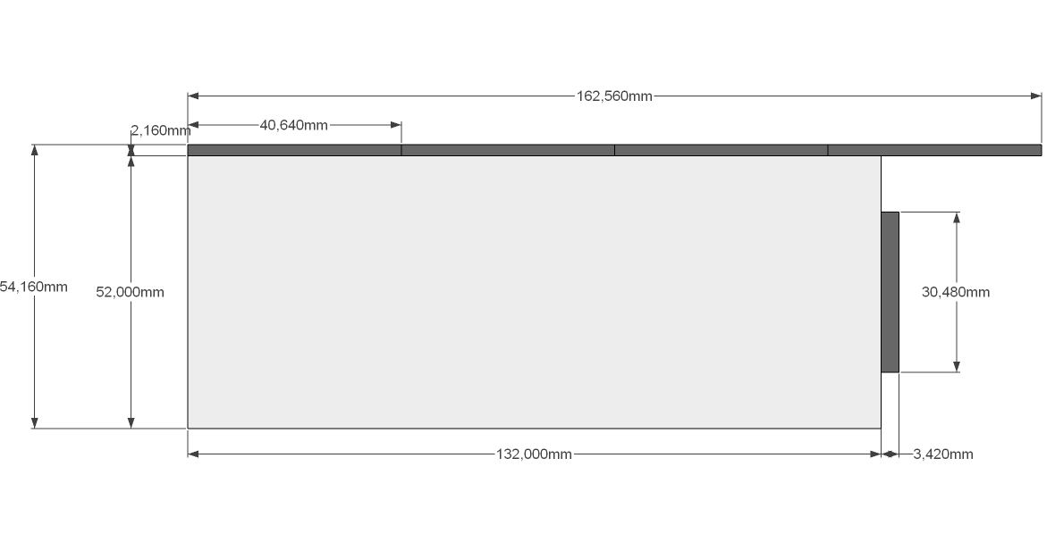
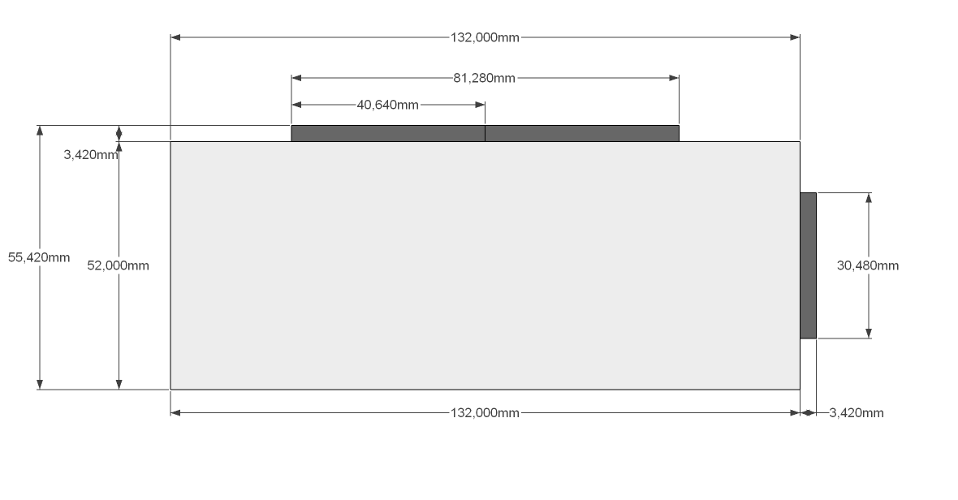
Chercher les dimensions limites
Surface totale du chip à intégrer (BB17: 132x52mm²; 48 H strips, 128 V strips, pitch 1mm)
Pas minimal des connecteurs 1,27mm & nombre de strips ⇨ surface minimale occupée par les connecteurs
Option B
Option A
Connecteurs double rangée
Connecteurs simple rangée
54,16mm
55,42mm
chip
chip

Slide 8


Chercher les dimensions limites
Surface totale du chip à intégrer (BB17: 132x52mm²; 48 H strips, 128 V strips, pitch 1mm)
Pas minimal des connecteurs 1,27mm & nombre de strips ⇨ surface minimale occupée par les connecteurs
Dimensions minimales des pastilles cuivre permettant le micro-câblage du chip: 75 µm x 200µm
Option B
Option A
54,36mm
55,62mm
chip
chip
+200µm
+200µm

Slide 9
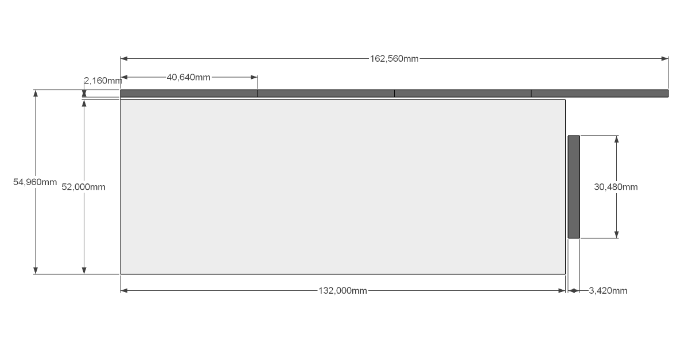

Chercher les dimensions limites
Surface totale du chip à intégrer (BB17: 132x52mm²; 48 H strips, 128 V strips, pitch 1mm)
Pas minimal des connecteurs 1,27mm & nombre de strips ⇨ surface minimale occupée par les connecteurs
Dimensions minimales des pastilles cuivre permettant le micro-câblage du chip: 75 µm x 200µm
Dégagement minimal nécessaire pour réaliser l’opération de micro-câblage sur les pastilles: 600µm
Option B
Option A
54,96mm
56,22mm
+600µm
+600µm

Slide 10

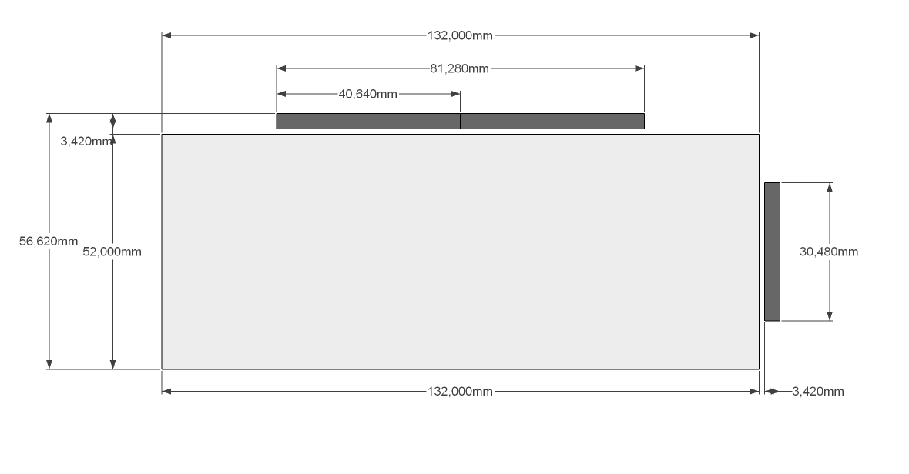
Chercher les dimensions limites
Surface totale du chip à intégrer (BB17: 132x52mm²; 48 H strips, 128 V strips, pitch 1mm)
Pas minimal des connecteurs 1,27mm & nombre de strips ⇨ surface minimale occupée par les connecteurs
Dimensions minimales des pastilles cuivre permettant le micro-câblage du chip: 75 µm x 200µm
Dégagement minimal nécessaire pour réaliser l’opération de micro-câblage sur les pastilles: 600µm
Tolérance à prendre en compte sur les bords découpés internes et externes du circuit imprimé: 200µm
Option B
Option A
55,36mm
56,62mm
+400µm
+400µm

Slide 11
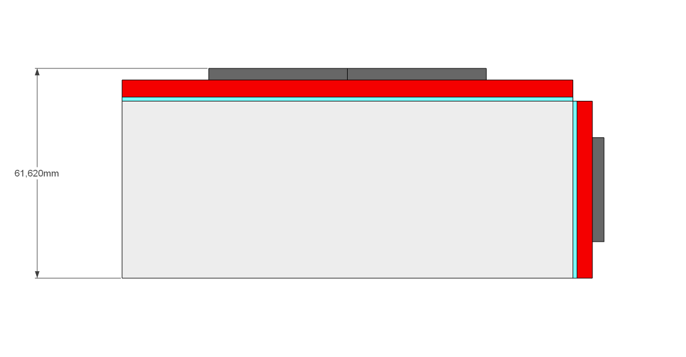
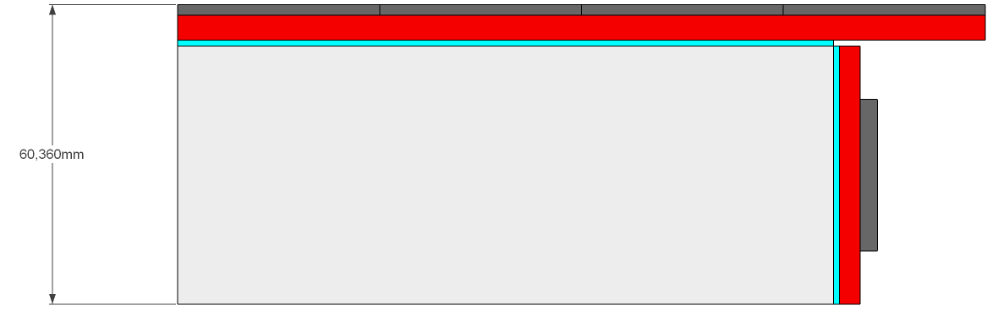
Chercher les dimensions limites
Surface totale du chip à intégrer (BB17: 132x52mm²; 48 H strips, 128 V strips, pitch 1mm)
Pas minimal des connecteurs 1,27mm & nombre de strips ⇨ surface minimale occupée par les connecteurs
Dimensions minimales des pastilles cuivre permettant le micro-câblage du chip: 75 µm x 200µm
Dégagement minimal nécessaire pour réaliser l’opération de micro-câblage sur les pastilles: 600µm
Tolérance à prendre en compte sur les bords découpés internes et externes du circuit imprimé: 200µm
Largeur minimale des pistes cuivre d’interconnexion entre les pastilles et les contacts de connecteur: 200µm
Isolation minimale entre pistes cuivre: 200µm
Option B
Option A
60,36mm
61,62mm
+5mm (circuit double face)
+5mm (circuit double face)

Slide 12
Chercher les dimensions limites
Surface totale du chip à intégrer (BB17: 132x52mm²; 48 H strips, 128 V strips, pitch 1mm)
Pas minimal des connecteurs 1,27mm & nombre de strips ⇨ surface minimale occupée par les connecteurs
Dimensions minimales des pastilles cuivre permettant le micro-câblage du chip: 75 µm x 200µm
Dégagement minimal nécessaire pour réaliser l’opération de micro-câblage sur les pastilles: 600µm
Tolérance à prendre en compte sur les bords découpés internes et externes du circuit imprimé: 200µm
Largeur minimale des pistes cuivre d’interconnexion entre les pastilles et les contacts de connecteur: 200µm
Isolation minimale entre pistes cuivre: 200µm
En tenant compte des contraintes les plus favorables, le support de détecteur dépasse les 57mm de hauteur limite
Soit on réduit la hauteur de chip et donc la surface active de détection
Soit on tente de réduire l’encombrement nécessaire des connecteurs + pistes cuivre en les déplaçant … dans une autre dimension!
Option A
61,62mm
Option B
60,36mm
+5mm (circuit double face)
+5mm (circuit double face)

Slide 13
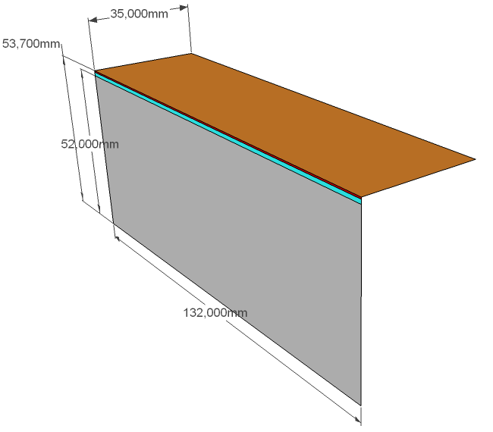
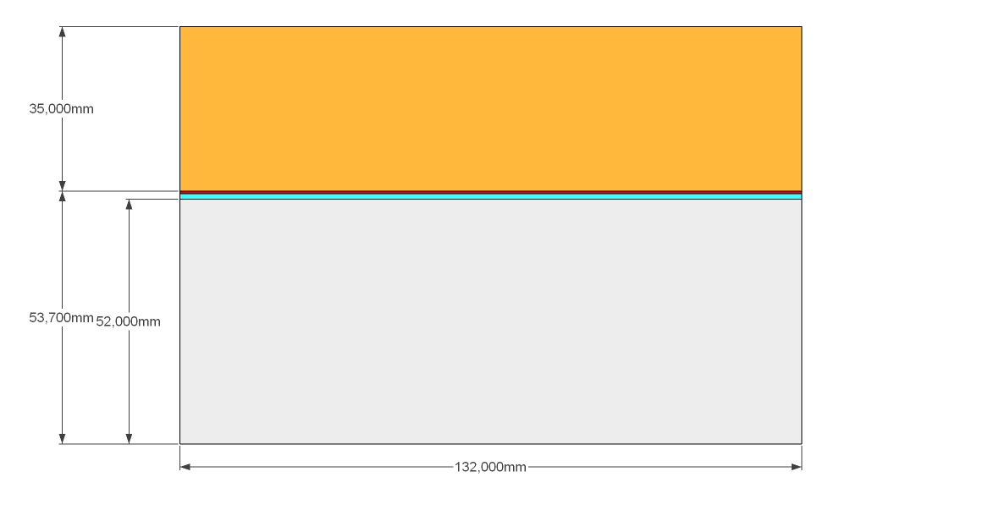
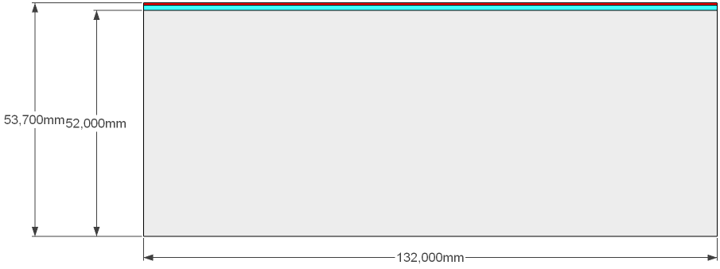
Chercher les dimensions limites en 3D
On repart à zéro en éliminant l’encombrement des connecteurs et des pistes d’interconnexion
Surface totale du chip à intégrer (BB17: 132x52mm²; 48 H strips, 128 V strips, pitch 1mm)
Pas minimal des connecteurs 1,27mm & nombre de strips ⇨ surface minimale occupée par les connecteurs
Dimensions minimales des pastilles cuivre permettant le micro-câblage du chip: 75 µm x 200µm
Dégagement minimal nécessaire pour réaliser l’opération de micro-câblage sur les pastilles: 600µm
Tolérance à prendre en compte sur les bords découpés internes et externes du circuit imprimé: 200µm
Largeur minimale des pistes cuivre d’interconnexion entre les pastilles et les contacts de connecteur: 200µm
Isolation minimale entre pistes cuivre: 200µm
Ajout d’une traversée de 500µm de diamètre associée à chaque pastille de micro-câblage
La hauteur totale devient 53,7mm ( = 52 + 0,2 + 0,6 + 2x0,2+ 0,5)mm ⇨ ça passe!
Il n’y a plus qu’à ajouter une hauteur repliable de 35mm pour pouvoir entrer dans la pocket
53,7mm
90°

Slide 14
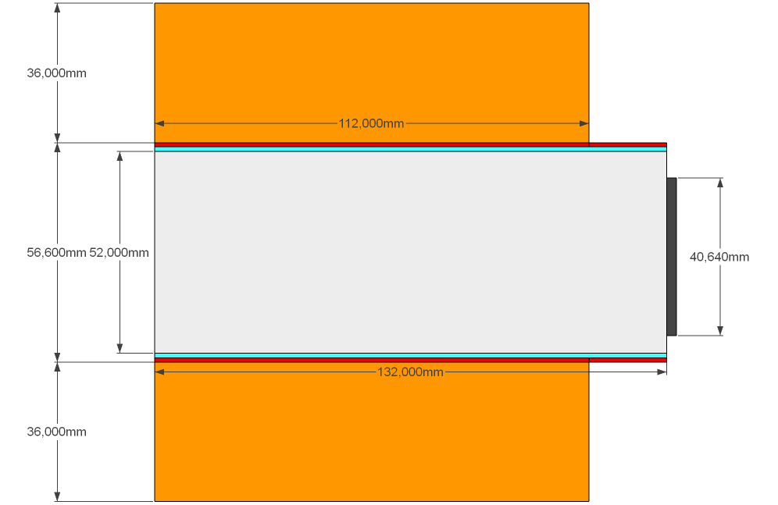
Chercher les dimensions limites en 3D
Replacer à présent les connecteurs au bout de la partie flexible, dans le plan le plus favorable à la connexion
Au pas de 1,27mm, pour relier 128 strips à un connecteur double rangée, on a besoin d’une largeur de 81,88mm; on n’a que 37mm max!
Si on prend le problème à l’envers, dans 35mm on peut caser un connecteur double rangée de 27 contacts
A 28 contacts par rangée, il nous faut 35,56mm ça passe encore dans 37mm; à 29 contacts on est trop à la limite
Avec un connecteur double rangée de 28 contacts on ne relie par contre que 56 strips…
En multipliant pas 2 on arrive à 112 et on se rapproche des 128 à relier. Mais comment faire?
Ajouter d’abord une deuxième partie flexible!
Vérifier ensuite que les 16 derniers strips puissent être connectés
56 strips
8 strips
48 strips
8 strips
56 strips

Slide 15
Chercher les dimensions limites en 3D
Replacer à présent les connecteurs au bout de la partie flexible, dans le plan le plus favorable à la connexion
Au pas de 1,27mm, pour relier 128 strips à un connecteur double rangée, on a besoin d’une largeur de 81,88mm; on n’a que 37mm max!
Si on prend le problème à l’envers, dans 35mm on peut caser un connecteur double rangée de 27 contacts
A 28 contacts par rangée, il nous faut 35,56mm ça passe encore dans 37mm; à 29 contacts on est trop à la limite
Avec un connecteur double rangée de 28 contacts on ne relie par contre que 56 strips…
En multipliant pas 2 on arrive à 112 et on se rapproche des 128 à relier. Mais comment faire?
Ajouter d’abord une deuxième partie flexible!
Vérifier ensuite que les 16 derniers strips puissent être connectés
56 strips
8 strips
Cette pré-étude permet de s’assurer qu’on puisse développer une solution de support pour le BB17.
Il faut encore l’affiner en tenant compte des épaisseurs de materiaux.
Par ex, le pliage à 90° est une vue de l’esprit, le rayon de courbure doit etre au moins égal à 12x l’épaisseur de flex
48 strips
8 strips
56 strips

Slide 16
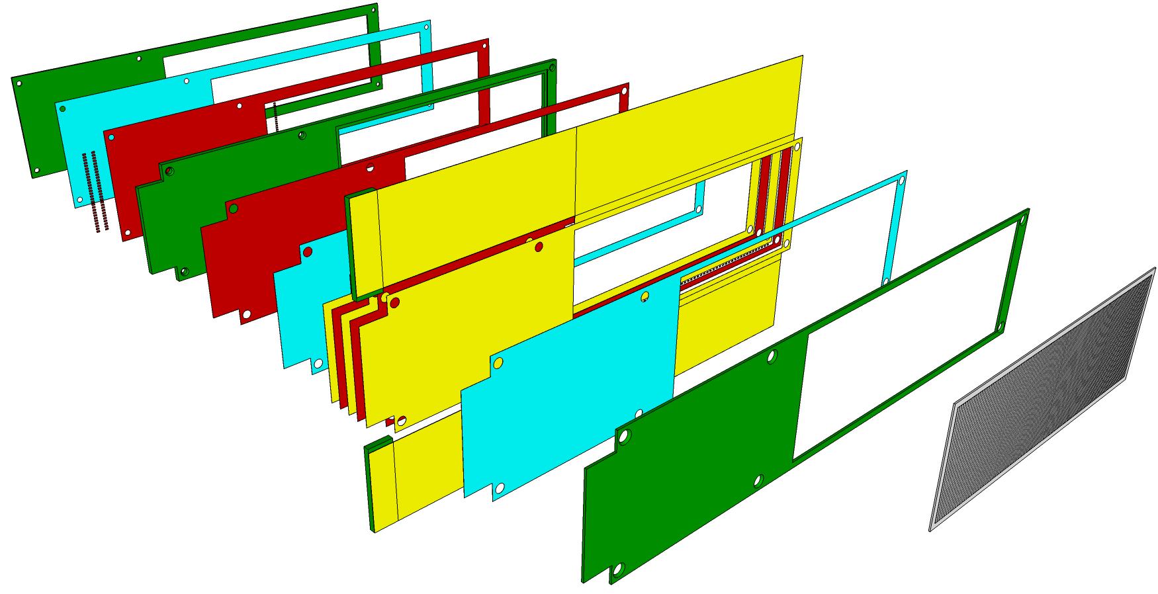
Constitution matérielle du support
Support « éclaté » en couches
détecteur

Slide 17
Constitution matérielle du support
détecteur
FR4 (epoxy) 2400µm
Support principal, permet de:
Caler le détecteur en vue de le raccorder électriquement
Visser l’ensemble sur un deuxième support mécanique de positionnement en regard de la fenêtre pocket

Slide 18
Constitution matérielle du support
détecteur
Cu 25µm
Couches cuivre sur support, permettent de:
Graver les pastilles pour le micro-câblage du détecteur
Graver les pastilles d’accueuil d’1 connecteur sur 3 (pistes détecteur horizontales+16 verticales)
Graver les pistes d’interconnexion et les traversées

Slide 19
Constitution matérielle du support
détecteur
P-Preg 50µm
Couches adhésives, permettent de:
Lier les différentes couches du support

Slide 20
Constitution matérielle du support
détecteur
(50µm kapton + 18µm Cu)x2 + 25µm kapton
Circuit flexible, 5 couches permettent :
L’interconnexion « protégée » entre les pistes verticales du détecteur et les connecteurs de sortie
De plier l’interconnexion

Slide 21
Constitution matérielle du support
détecteur
FR4 (epoxy) 800µm
Permettent :
De protéger les micro-câblages avant et arrière en glissant l’ensemble support/détecteur contre une surface lisse
De visser tout l’ensemble avec des vis à têtes fraisées, « noyées » dans le support pour minimiser la distance détecteur/fenêtre de pockets

Slide 22
Résultat: Nouveau Micron BB29 (images Micron)
Avant (122 v strips)
Arrière (40 v strips)
Détail avant
Détail arrière

Slide 23
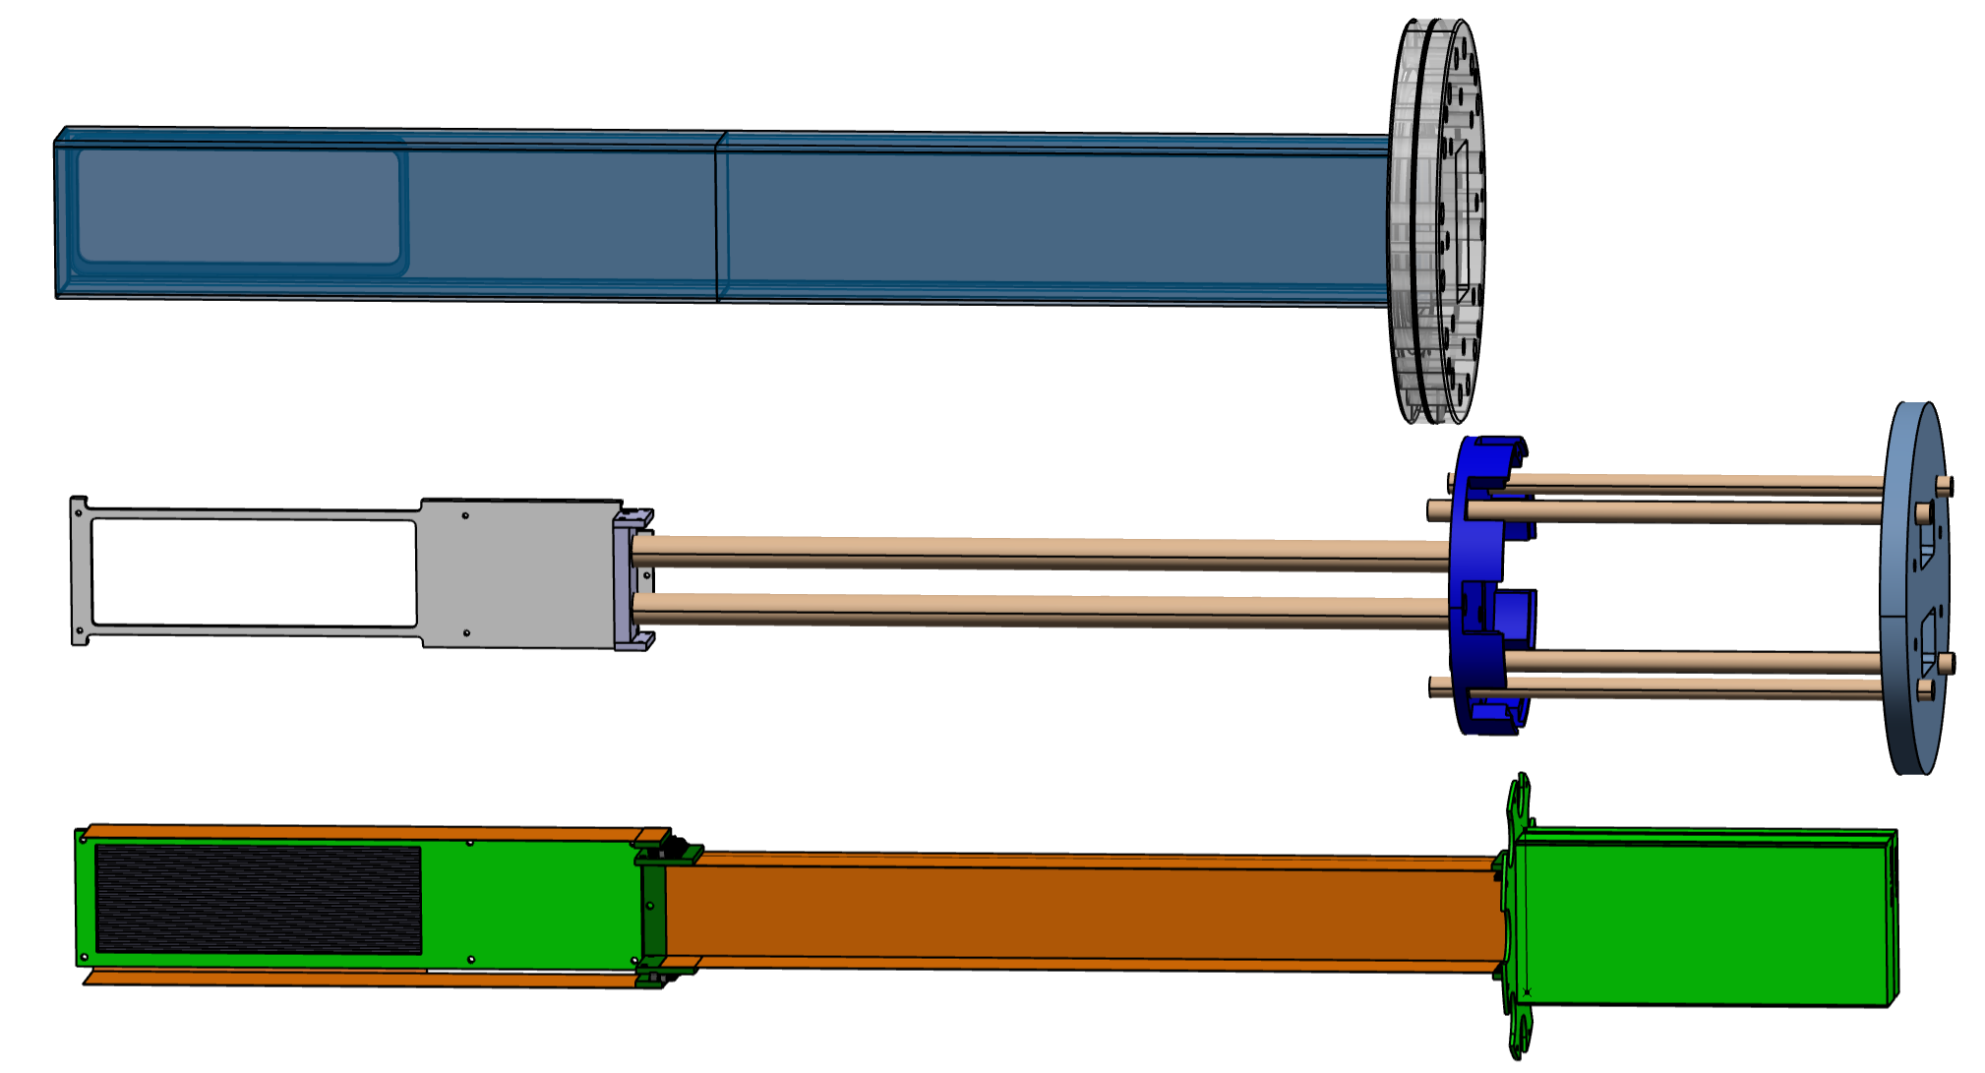
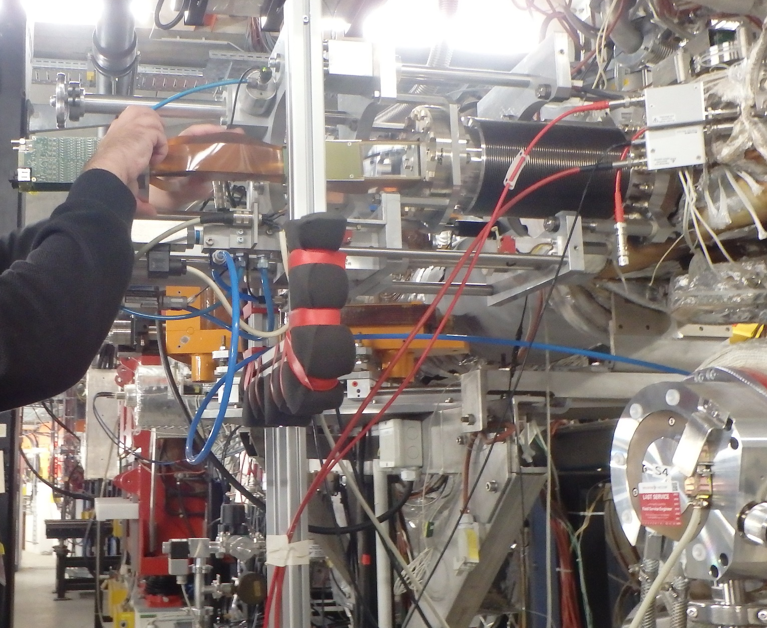
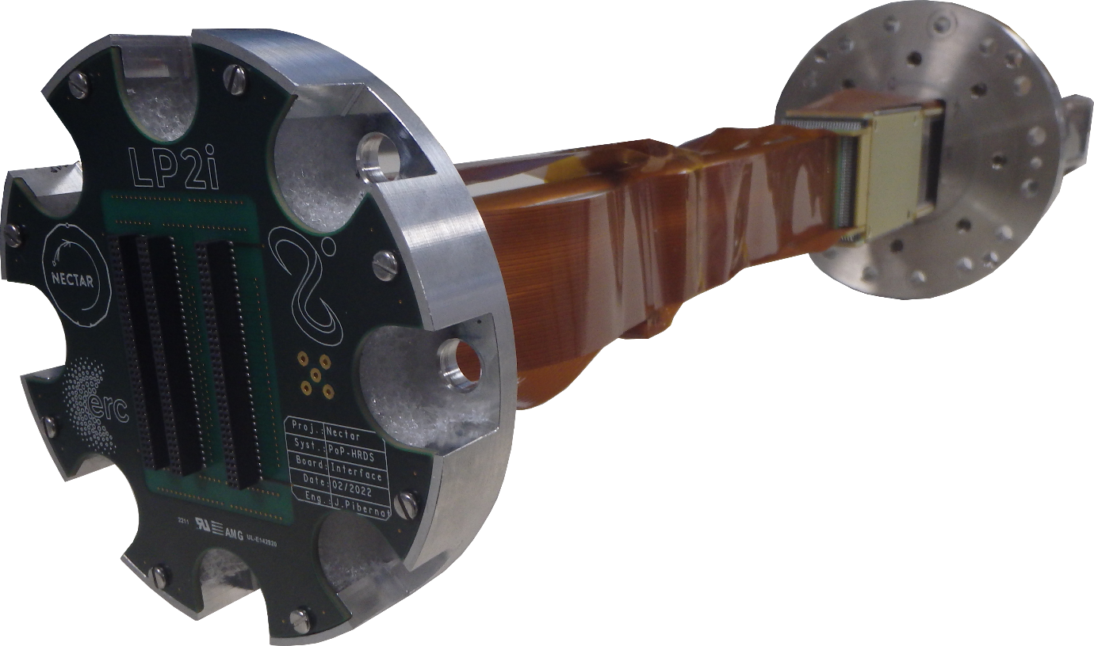
Intégration dans la pocket
Intégration à l’ESR
Interface mécanique détecteur/pocket du LP2iB
Interface détecteur/électronique du LP2iB

Slide 24
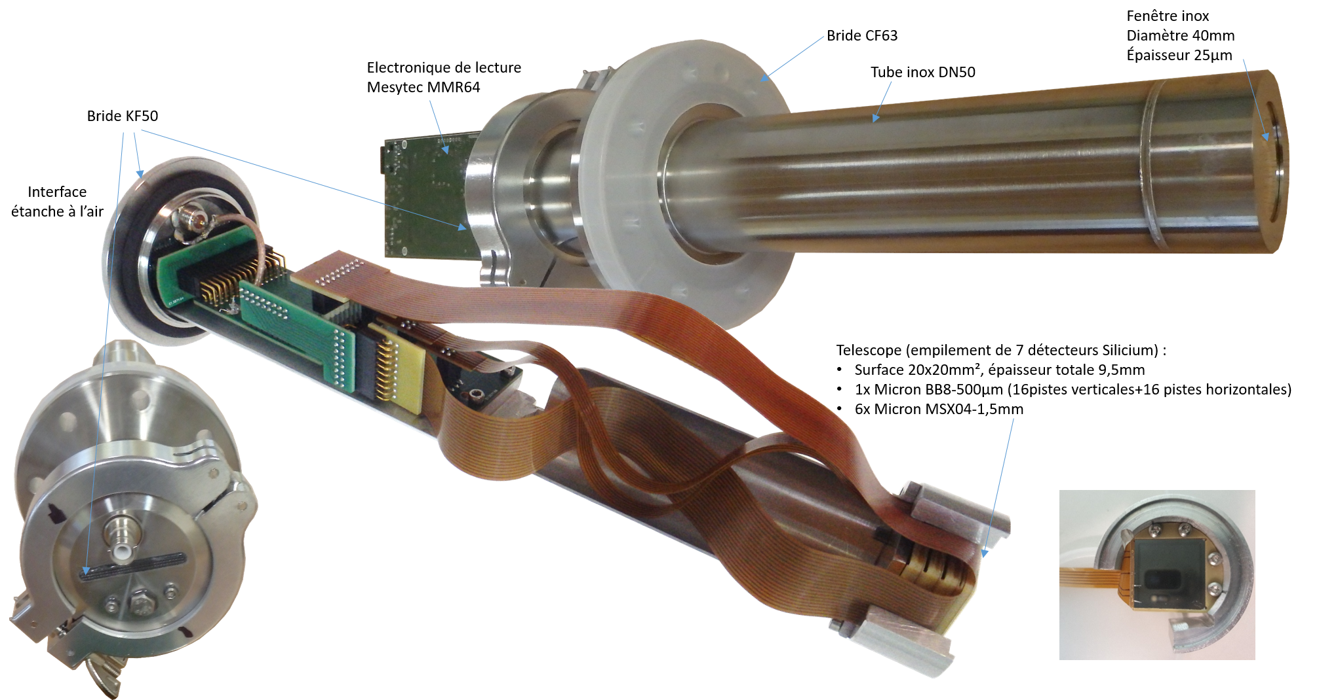

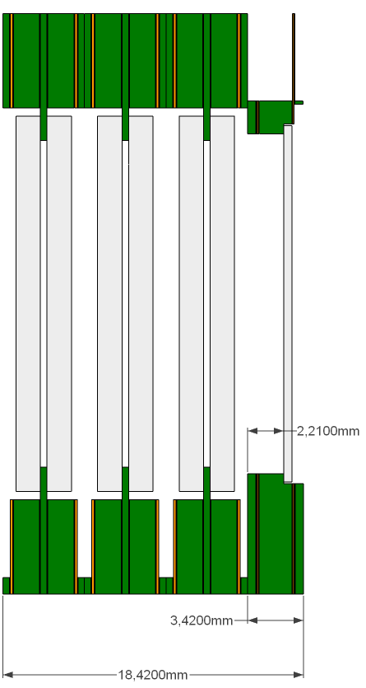
Méthodologie identique pour le telescope prototype &…

Slide 25
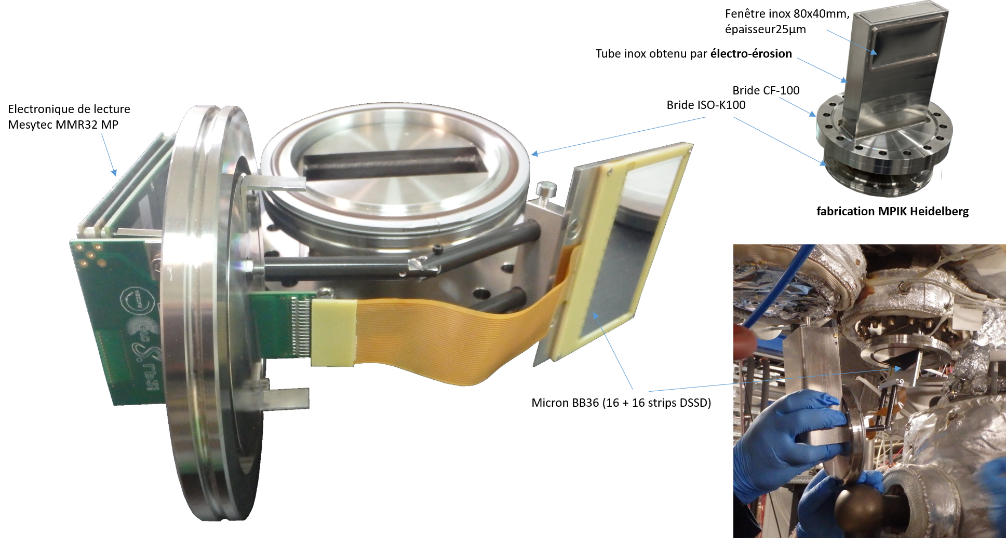
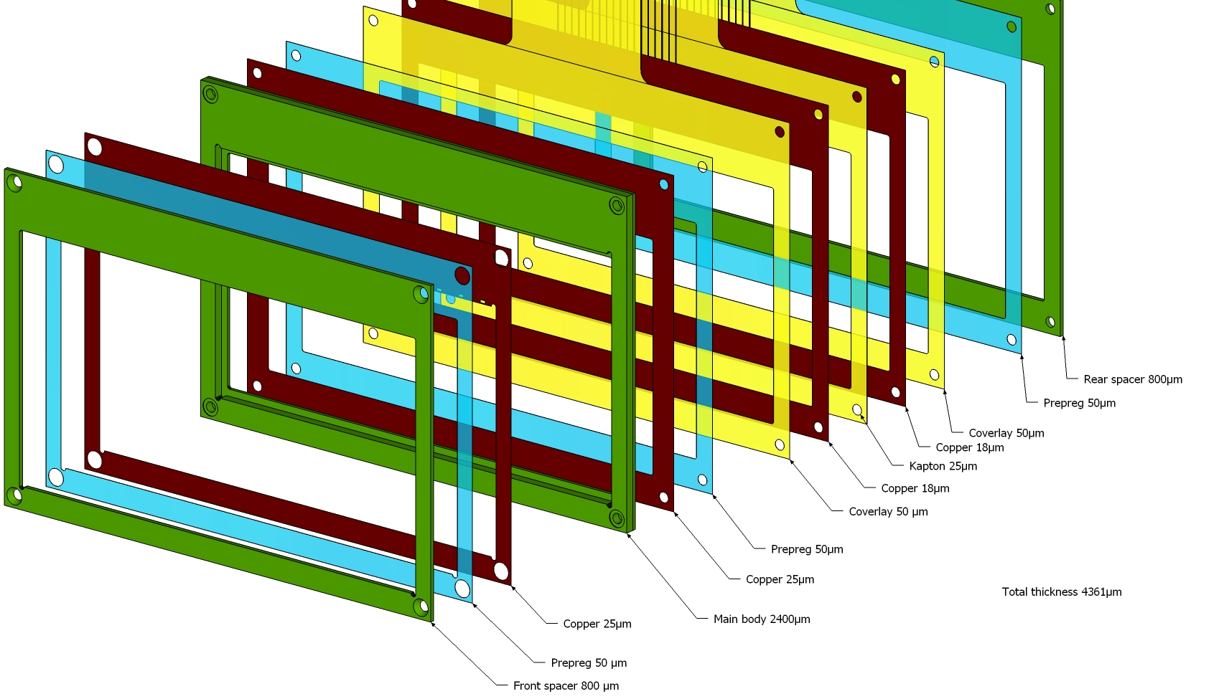
… pour les premiers détecteurs de fission
(image Micron)
Micron BB36 pour Nectar

Slide 26
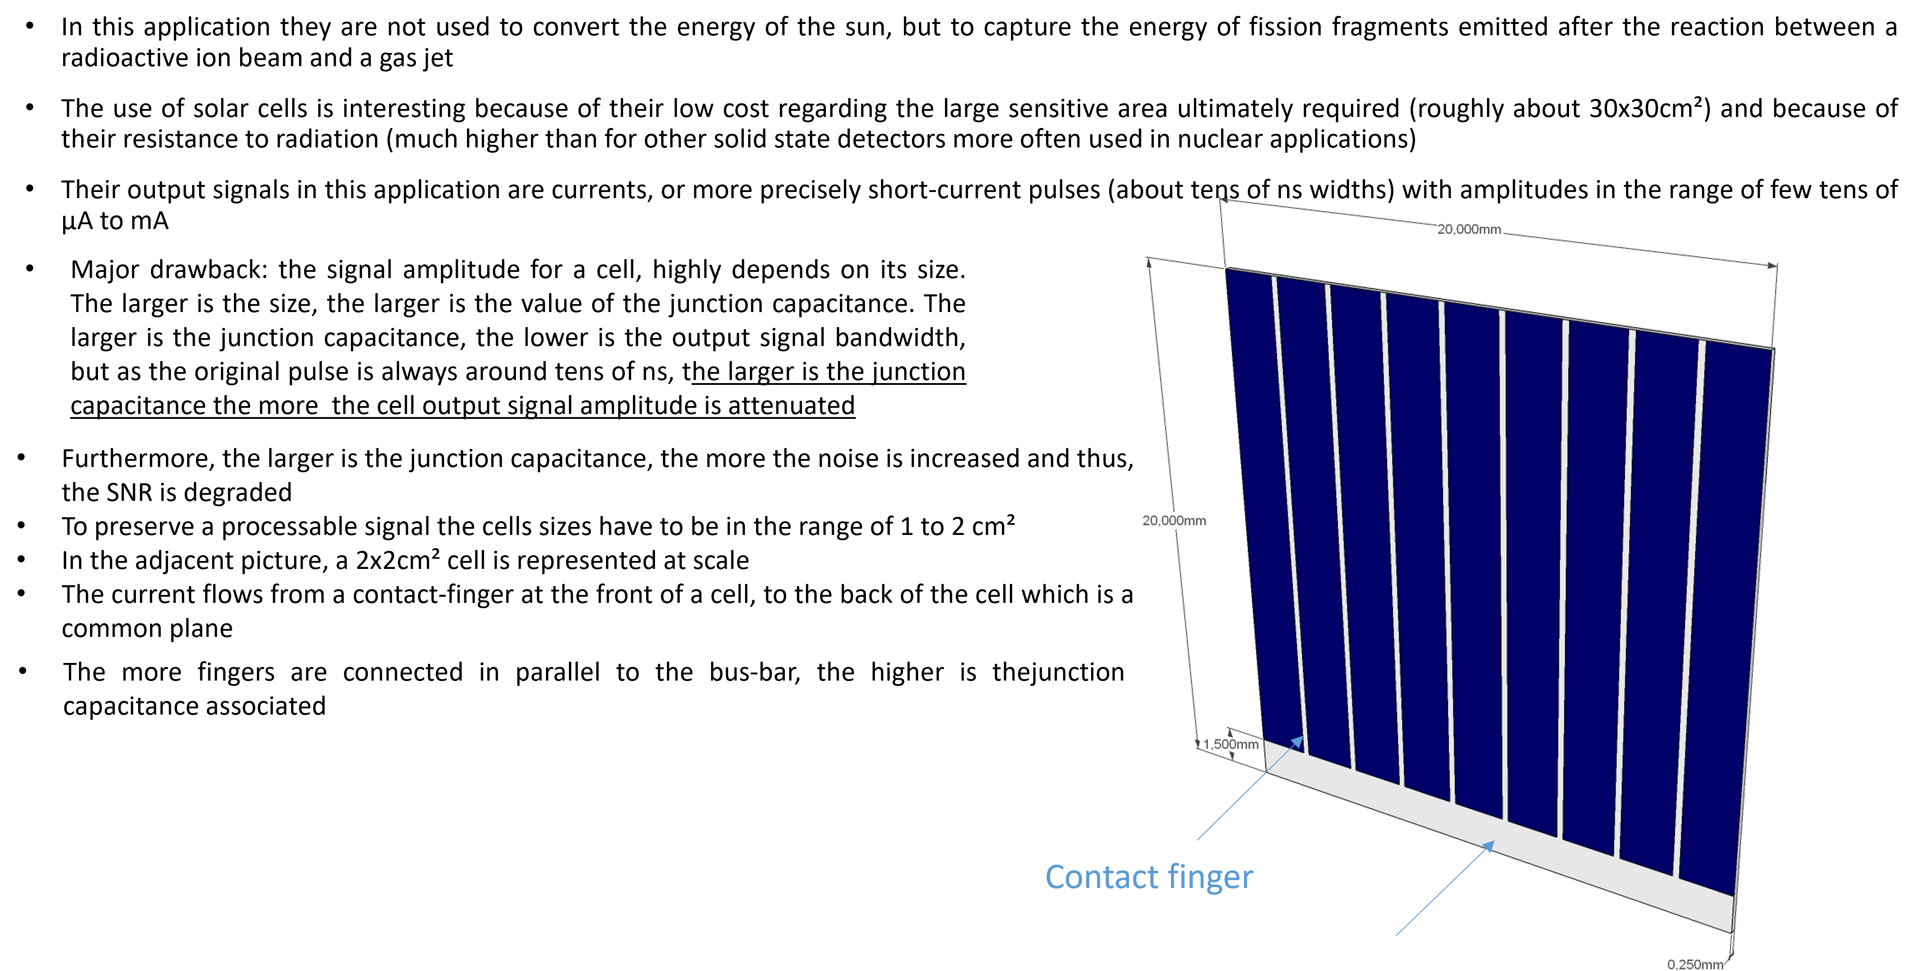
Cellules photovoltaïques pour la detection de fragments de fission
Bus-bar

Slide 27
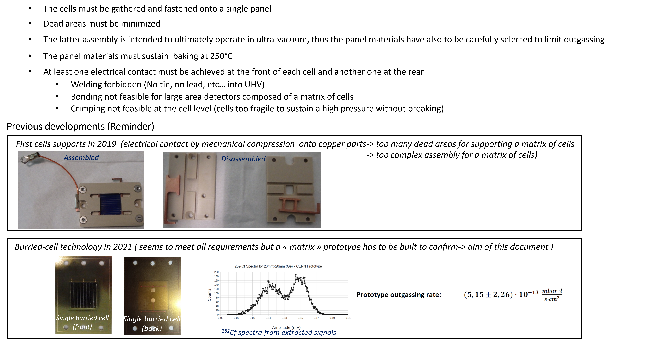
Quel besoin d’integration pour nxm cellules?
Outgassing rate (6.6± 2.3).10 ⁻¹² mbar.l / s.cm³

Slide 28
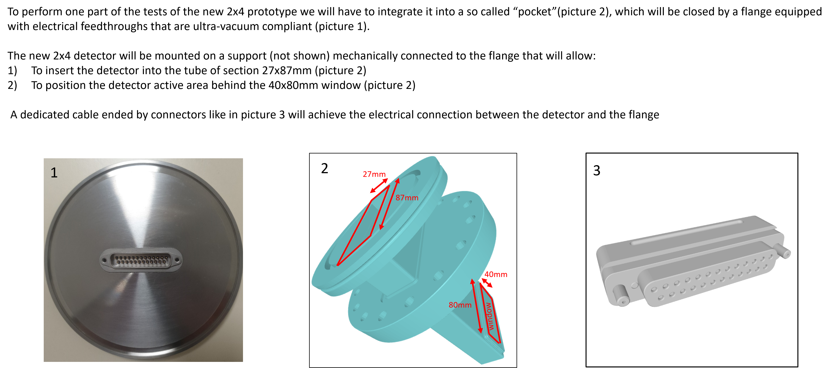
Développement d’un prototype pour test à l’ESR (1/2)

Slide 29
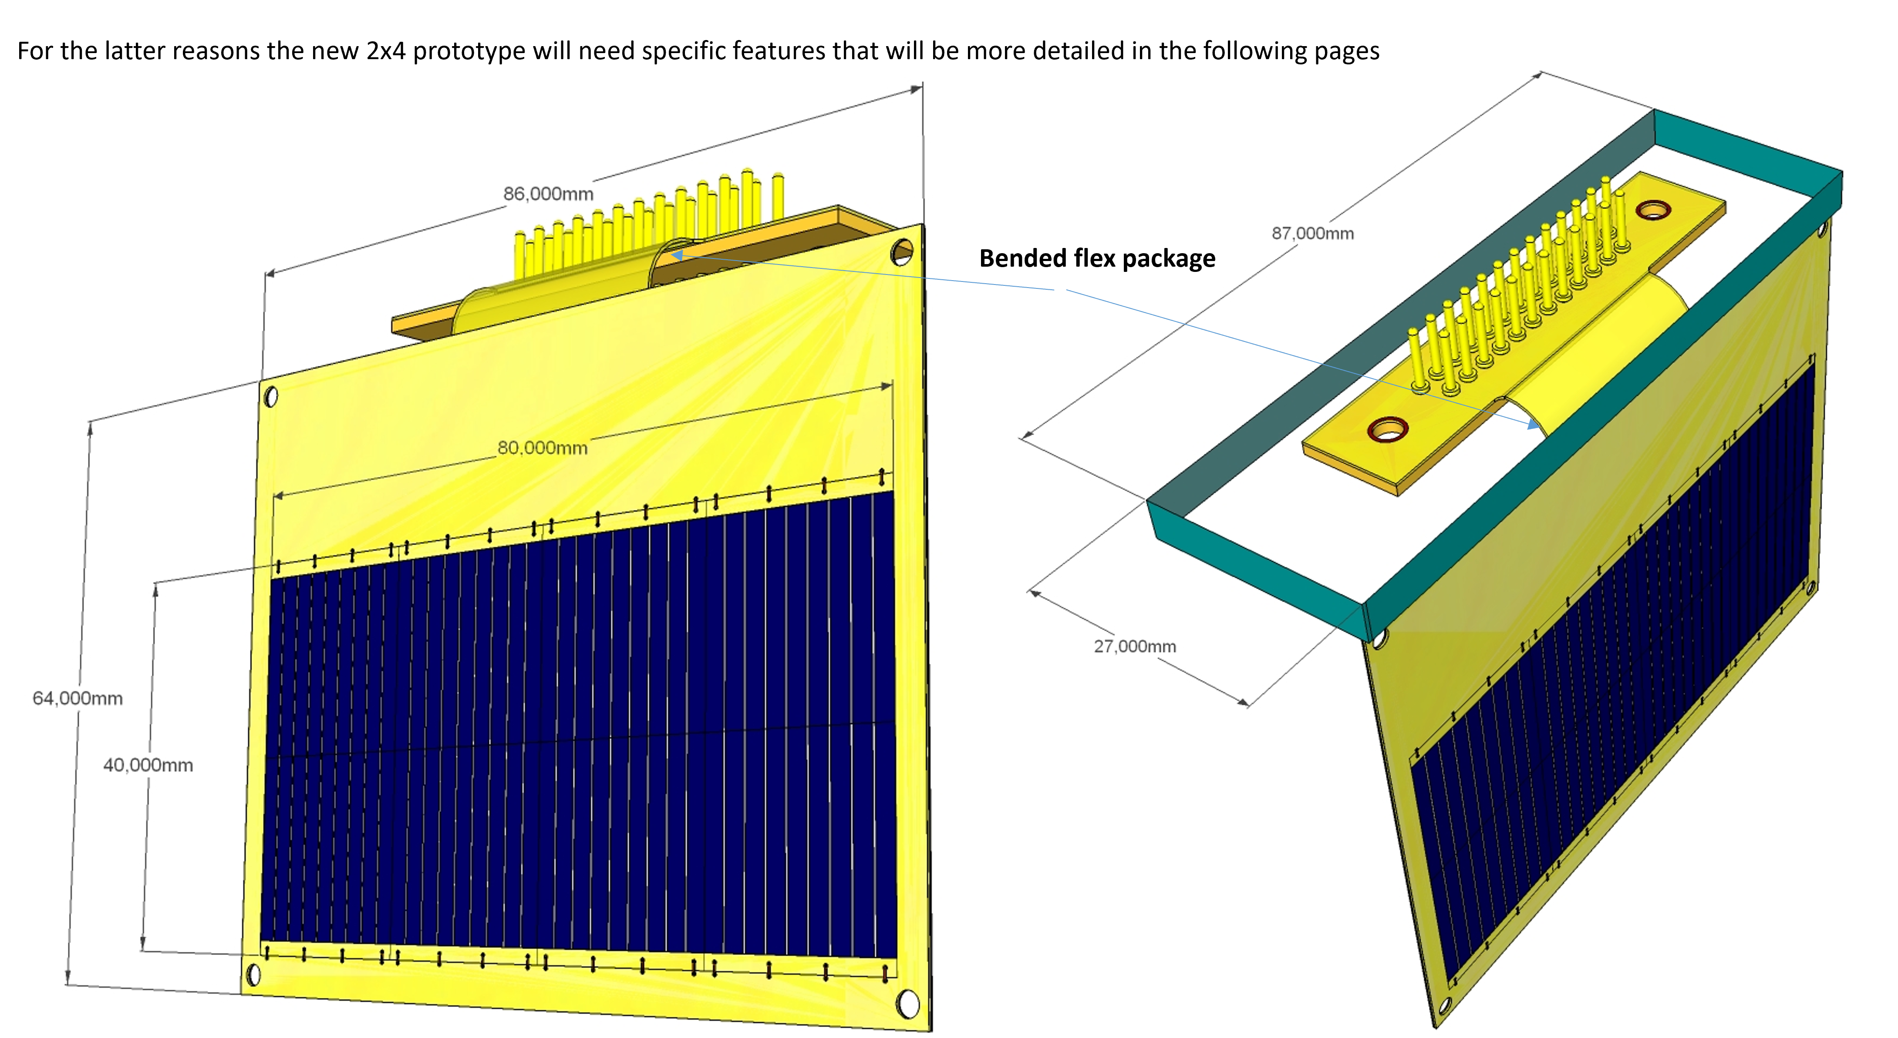
Développement d’un prototype pour test à l’ESR (2/2)

Slide 30
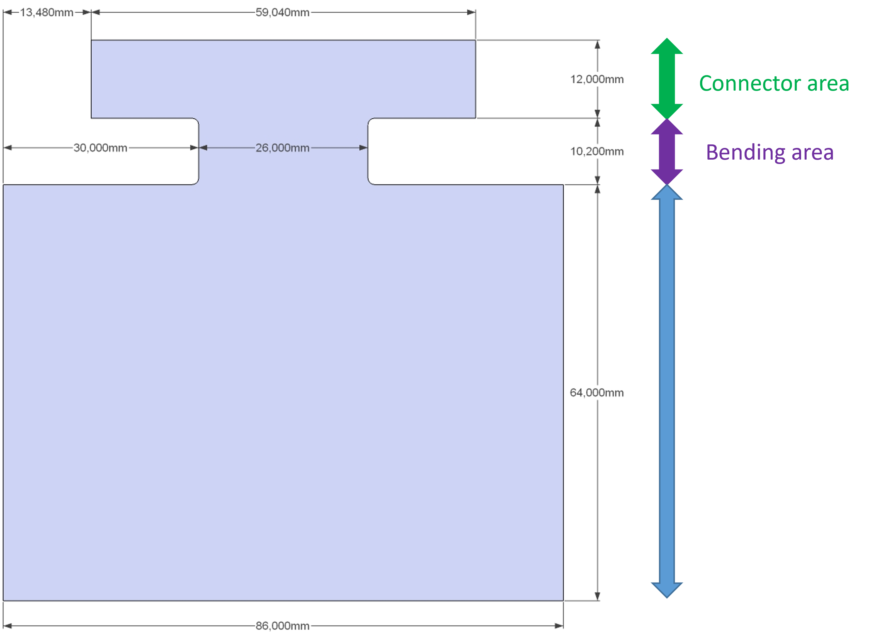
Dimensionnement (1/4)
Format

Slide 31
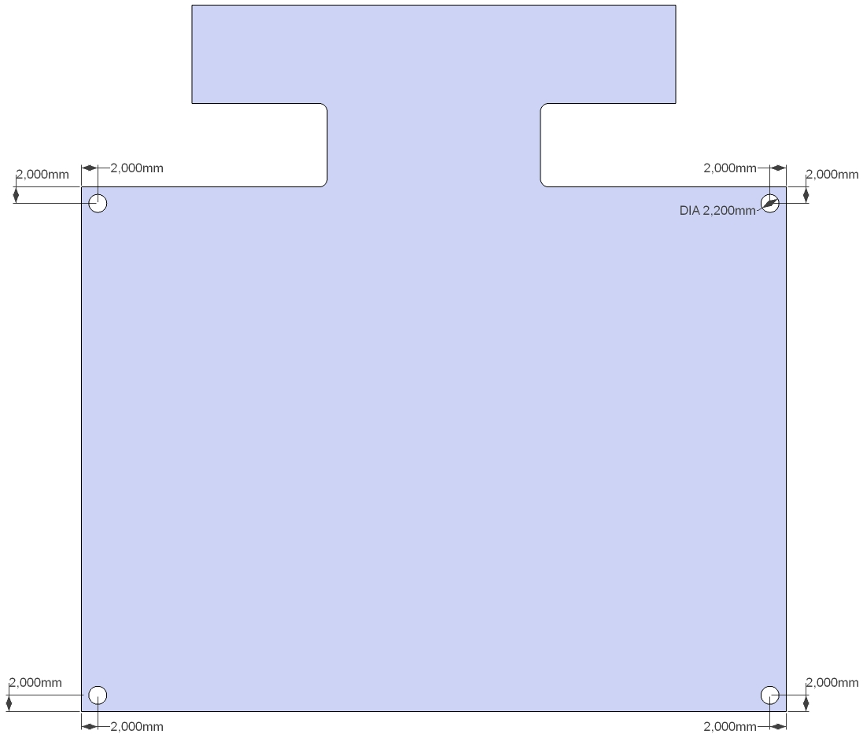
Dimensionnement (2/4)
Fixation

Slide 32
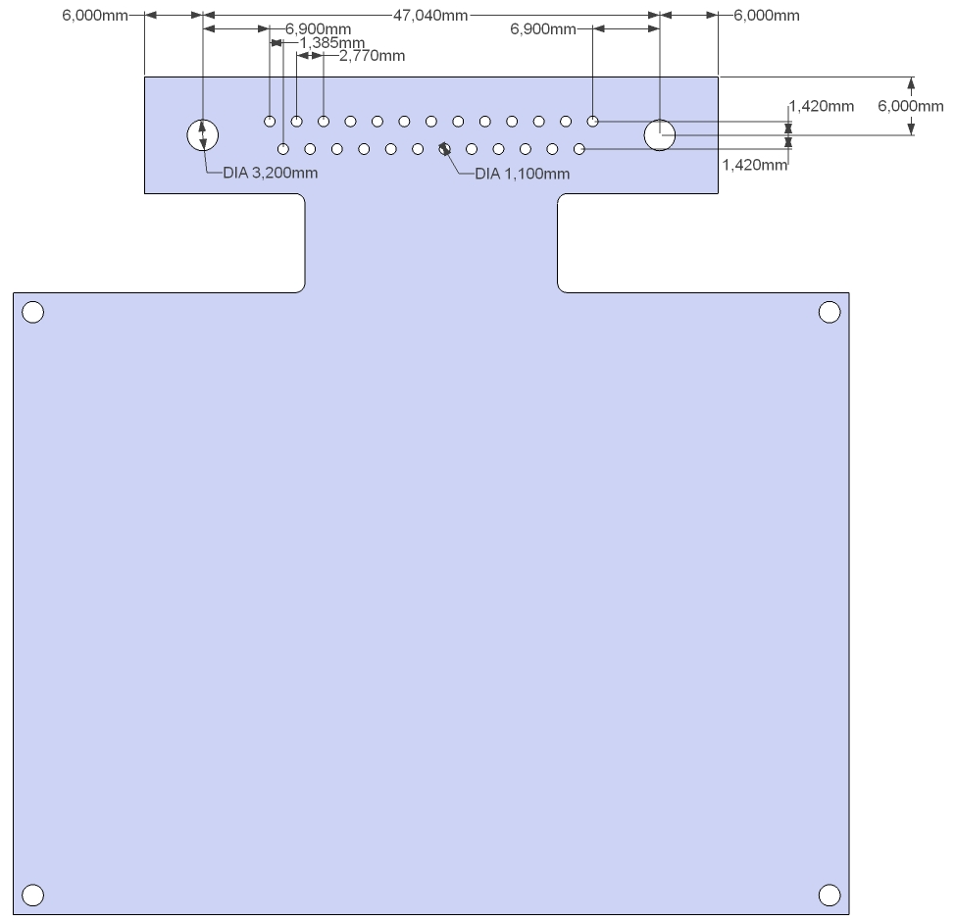
Dimensionnement (3/4)
Empreinte connecteur

Slide 33
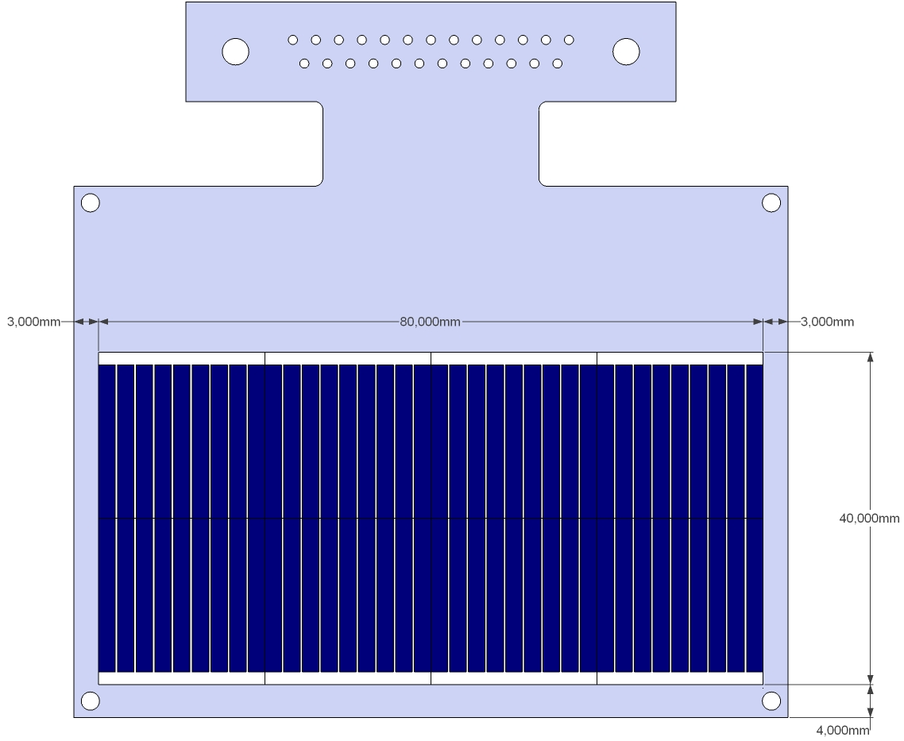
Dimensionnement (4/4)
Position des cellules

Slide 34
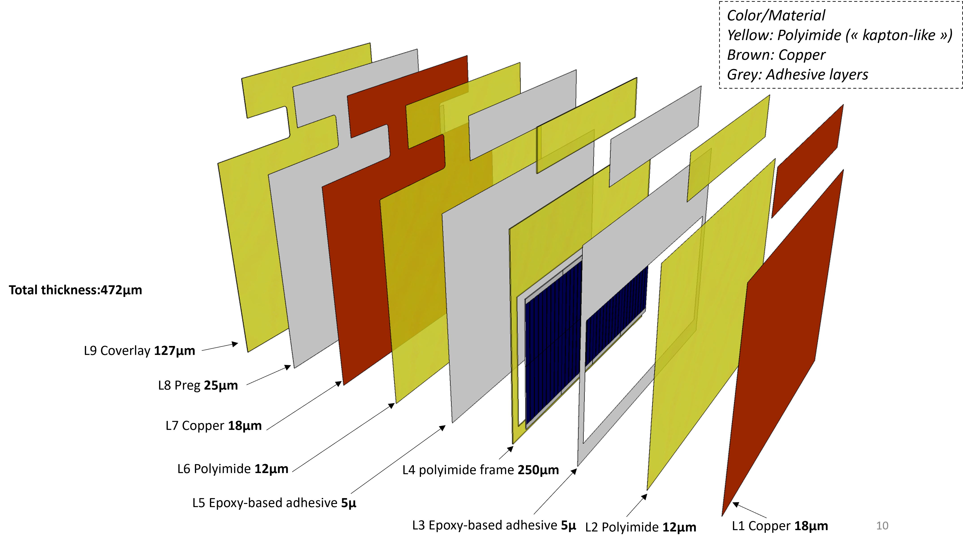
Composition de l’assemblage

Slide 35
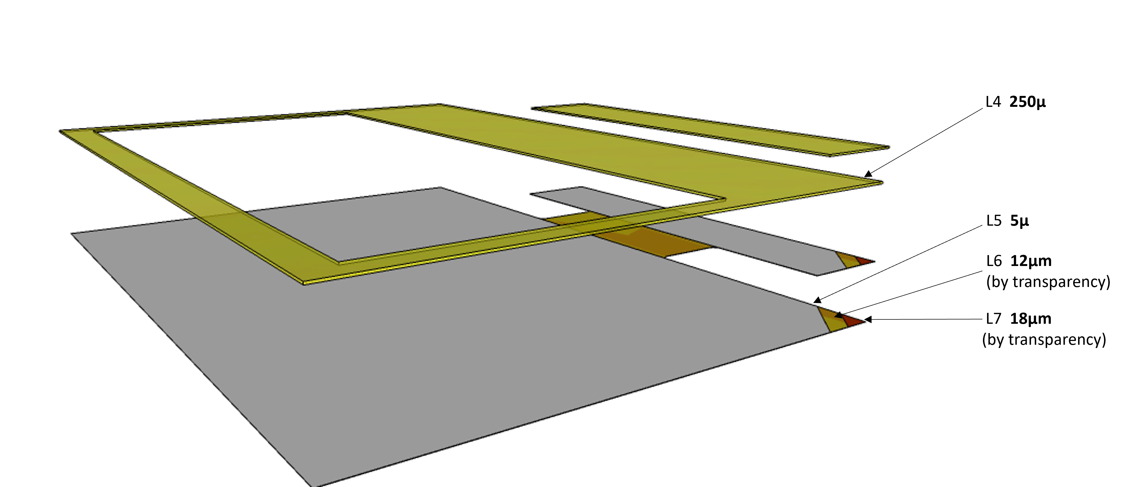
Description du process (PCB workshop du CERN)
1) Collage L4 sur L6/L7

Slide 36
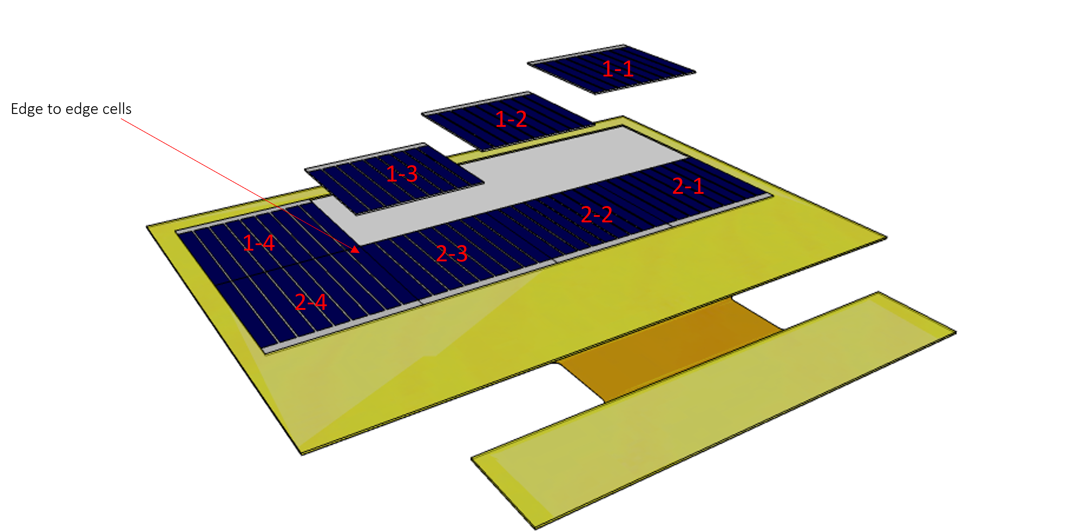
Description du process (PCB workshop du CERN)
2) Collage cellules dans le cadre

Slide 37
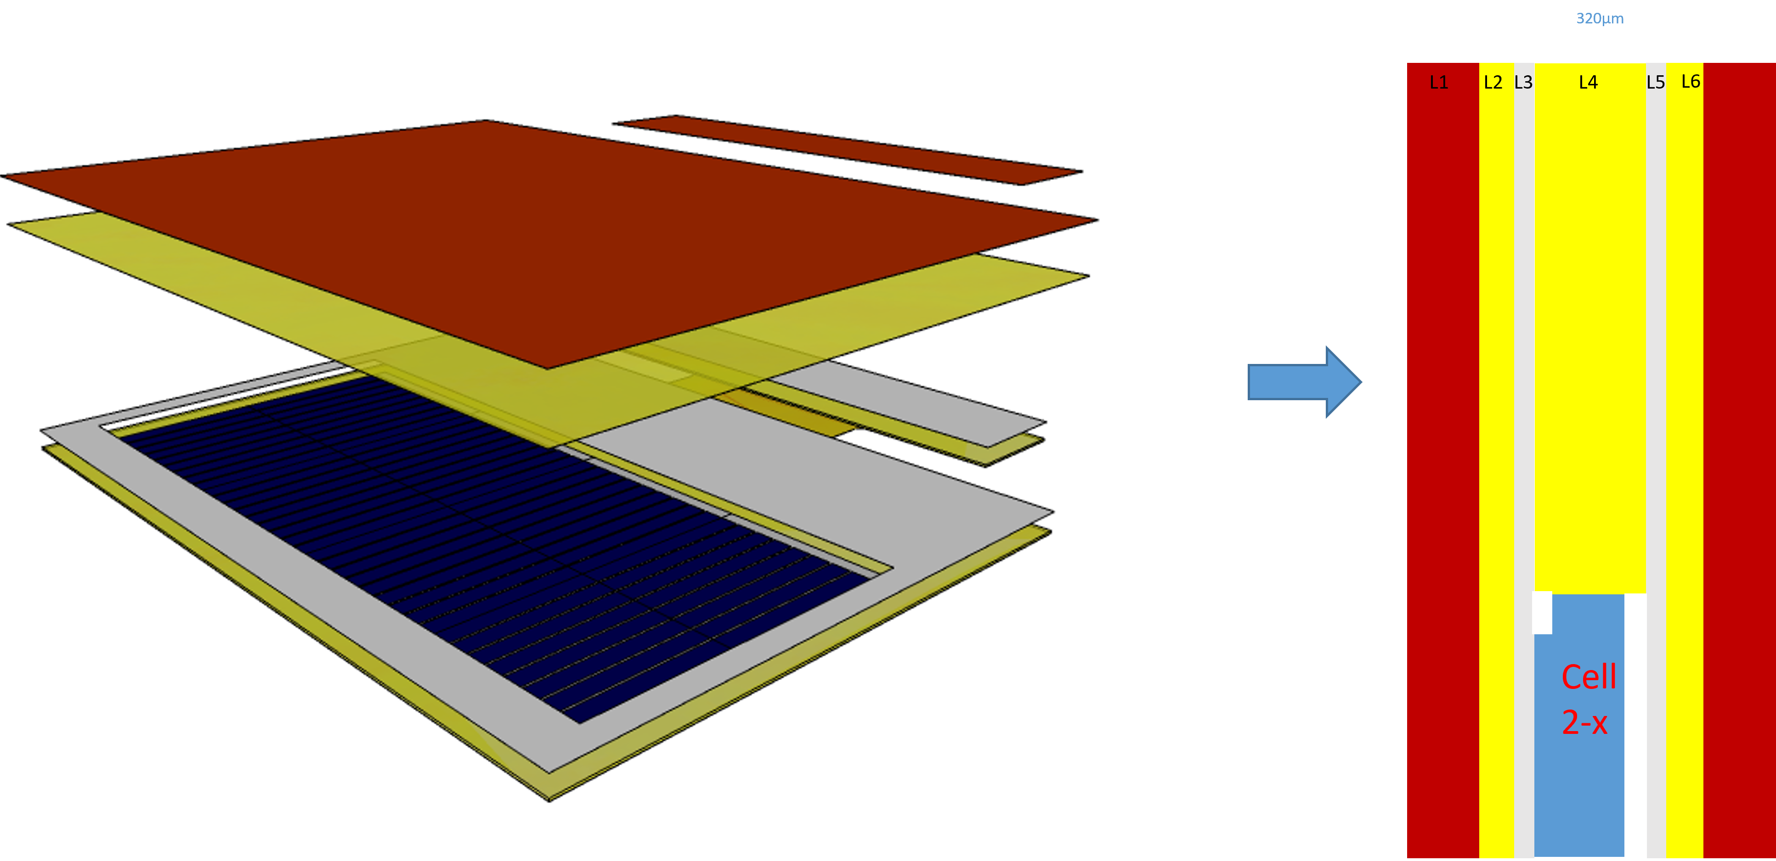
Description du process (PCB workshop du CERN)
3) Collage L1+L2 sur l’empilement précédent

Slide 38
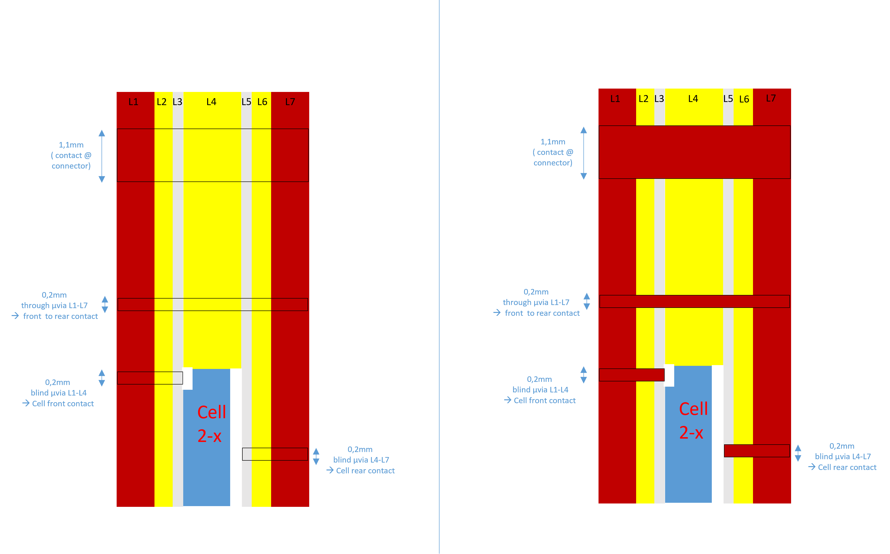
Description du process (PCB workshop du CERN)
4) Perçage laser
5) Métallisation des perçages

Slide 39
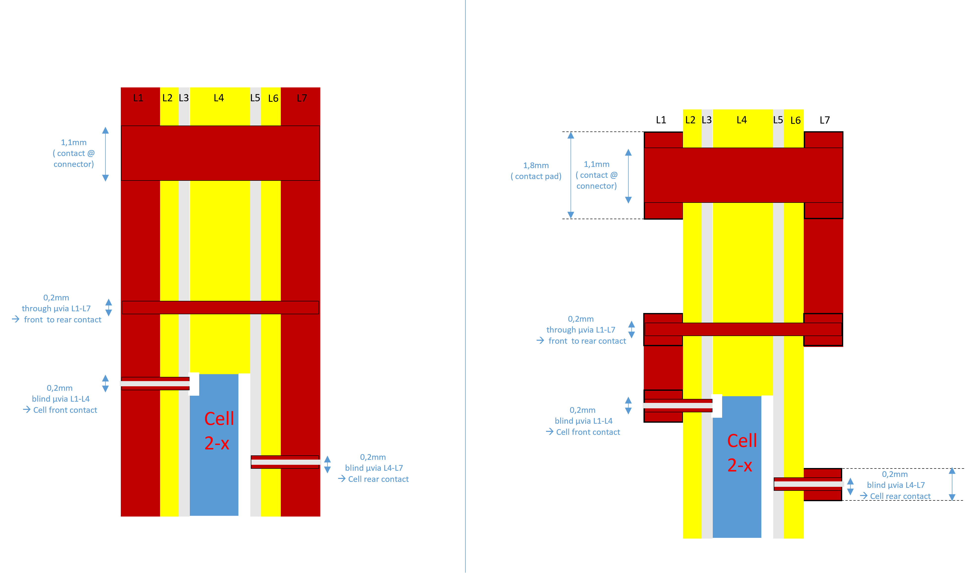
Description du process (PCB workshop du CERN)
6) Remplissage des traversées vers les cellules à la colle argent
7) Gravure des mofifs cuivre d’interconnexion

Slide 40
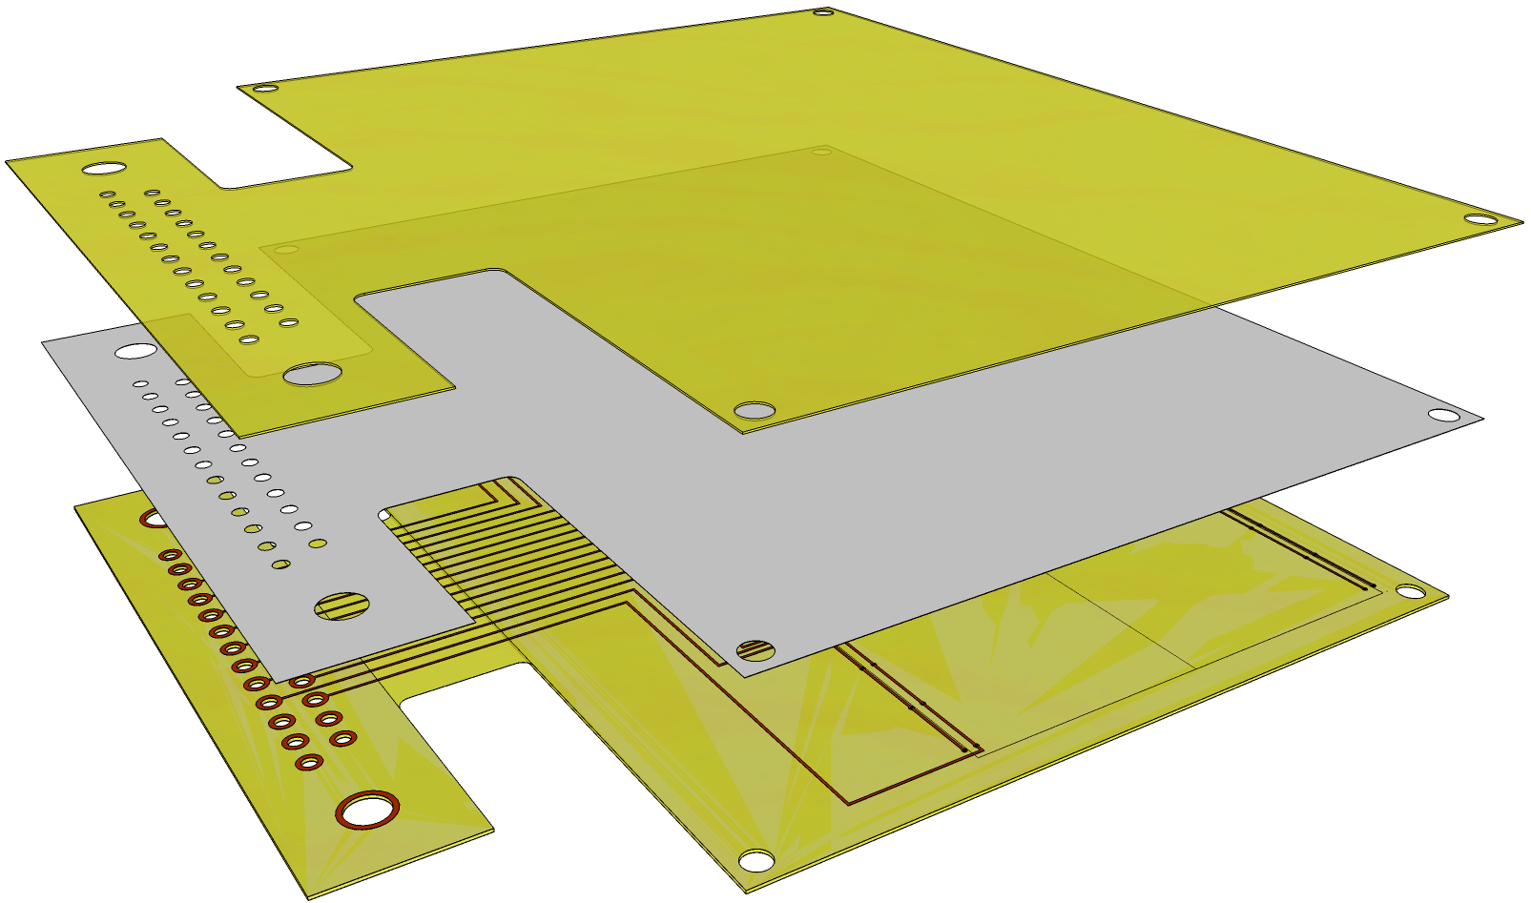
Description du process (PCB workshop du CERN)
8) Collage protection kapton arrière

Slide 41
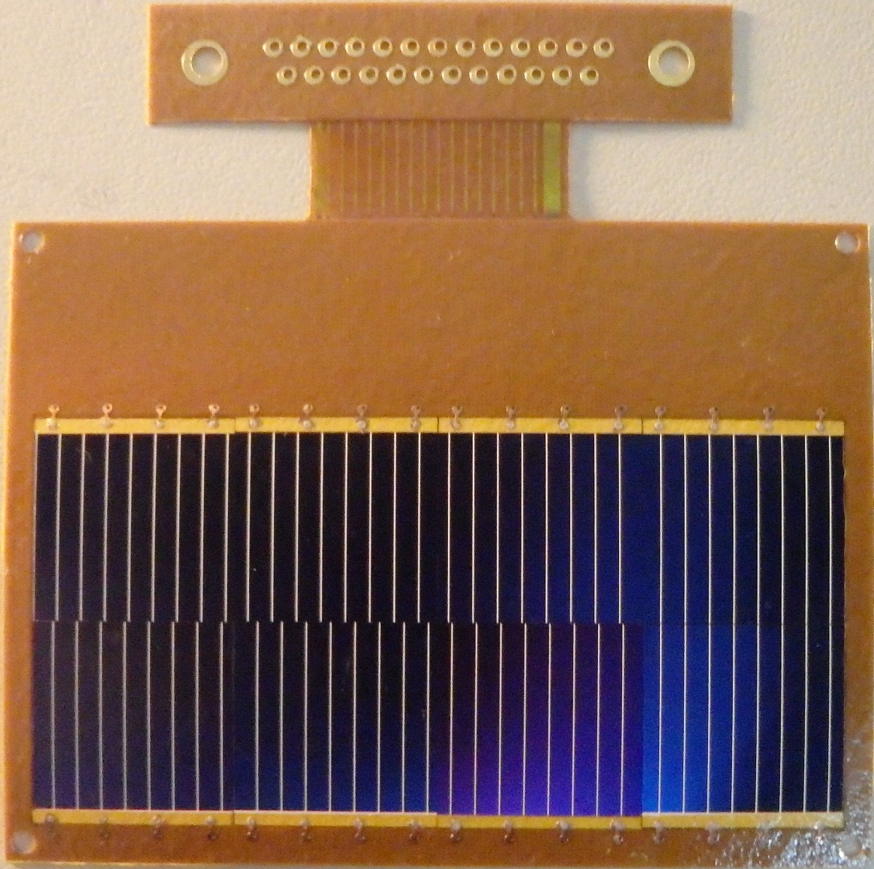
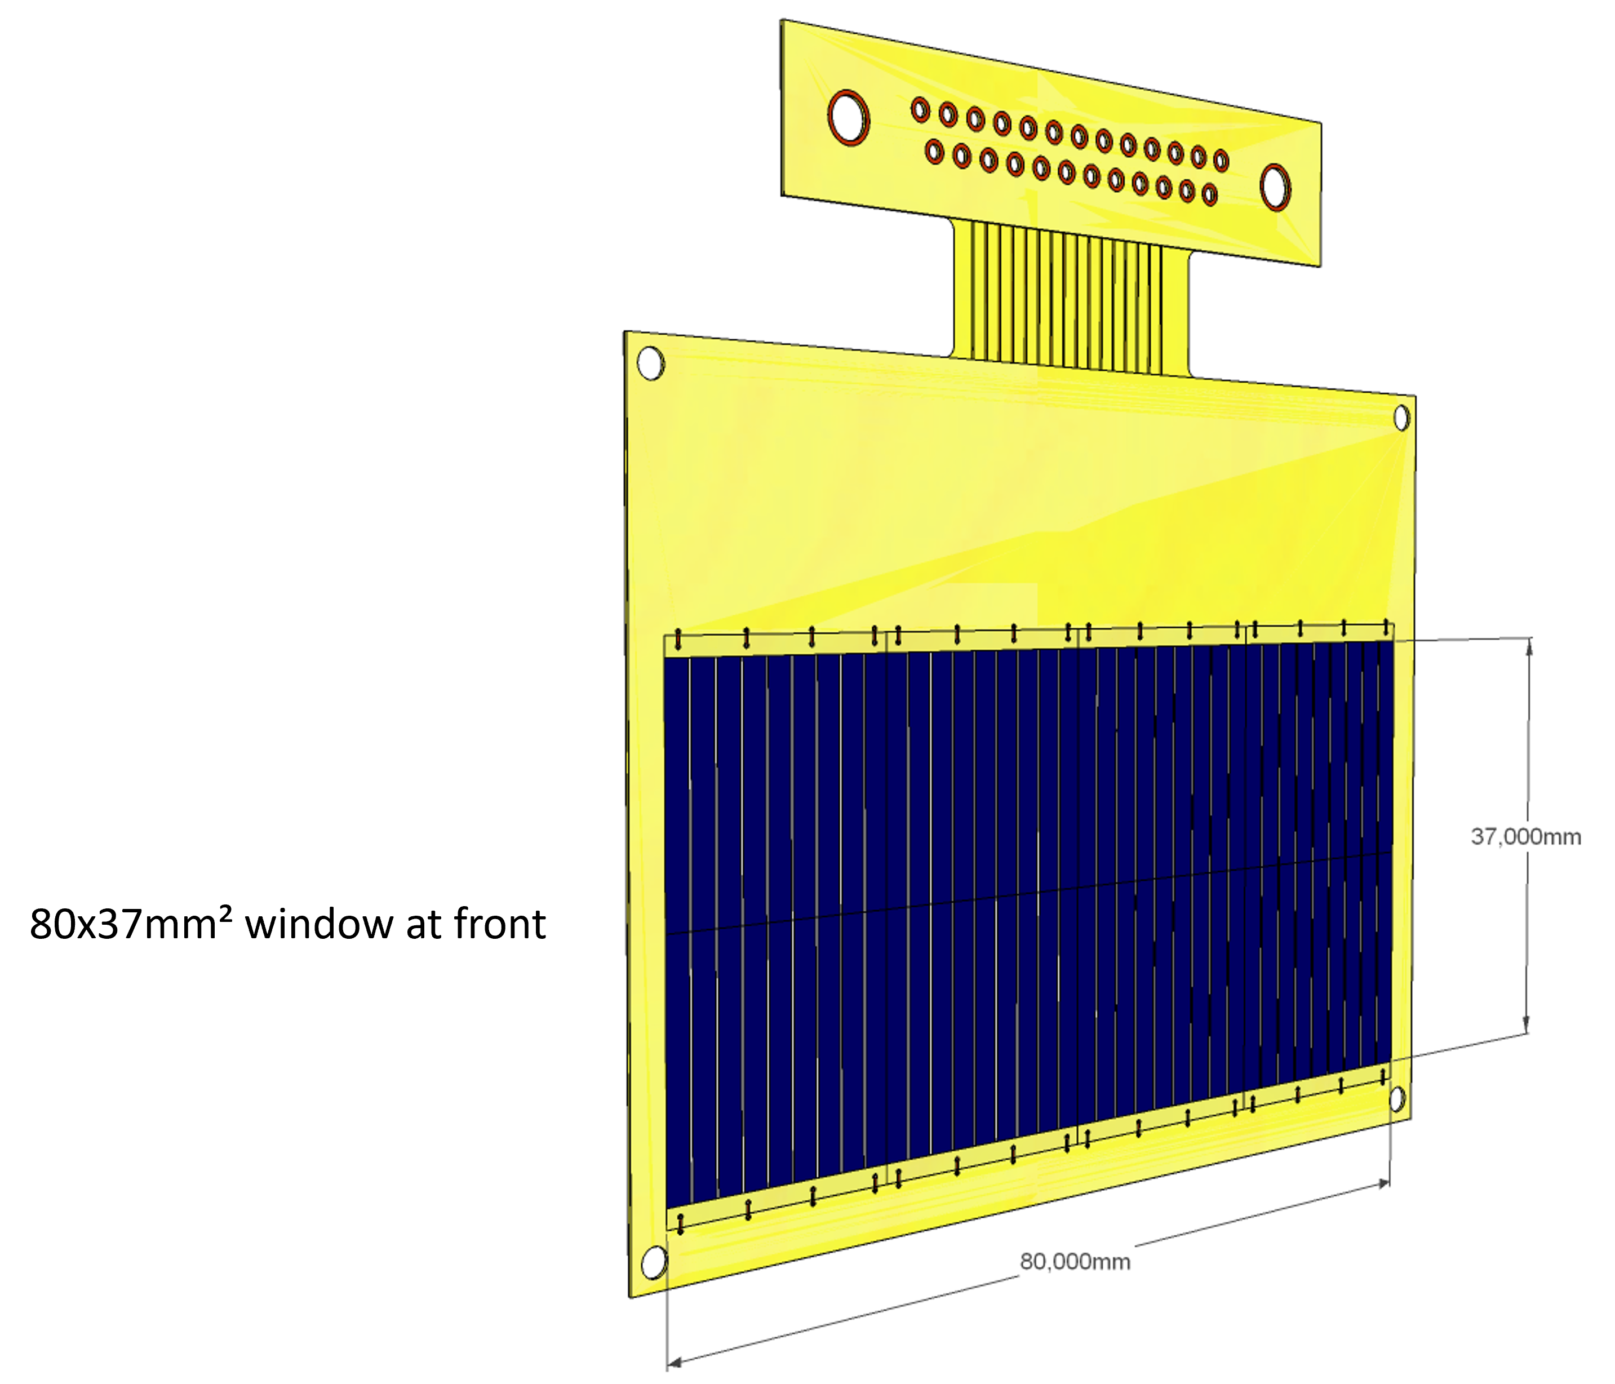
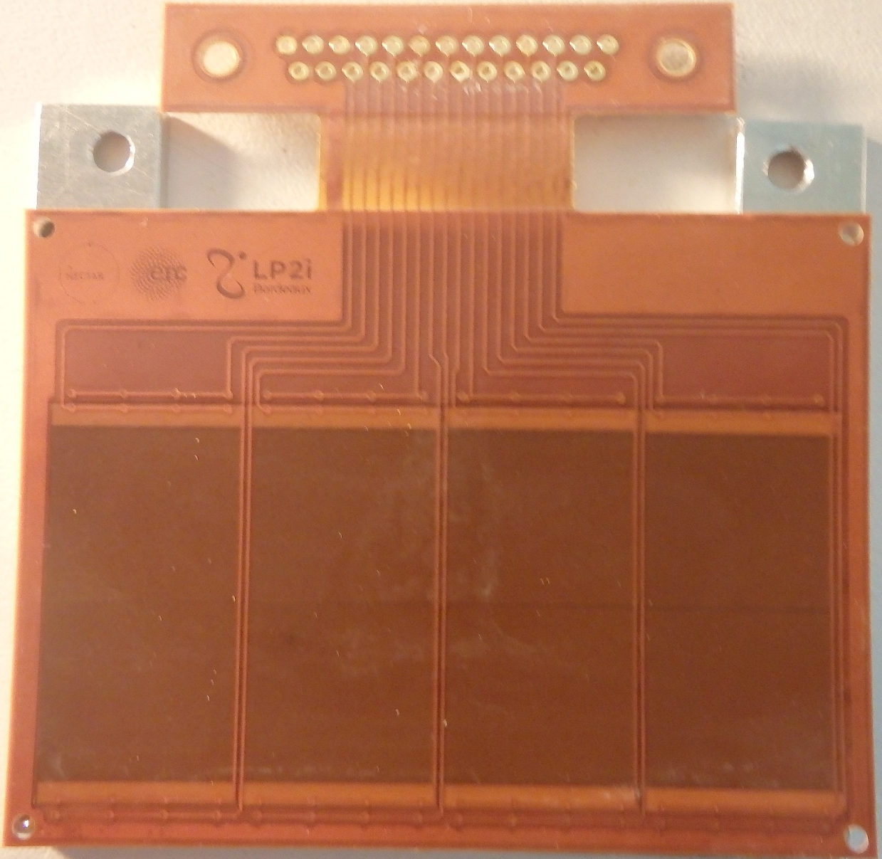
Description du process (PCB workshop du CERN)
9) Ouverture laser sur la zone de détection

Slide 42
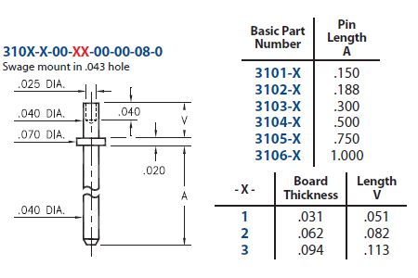
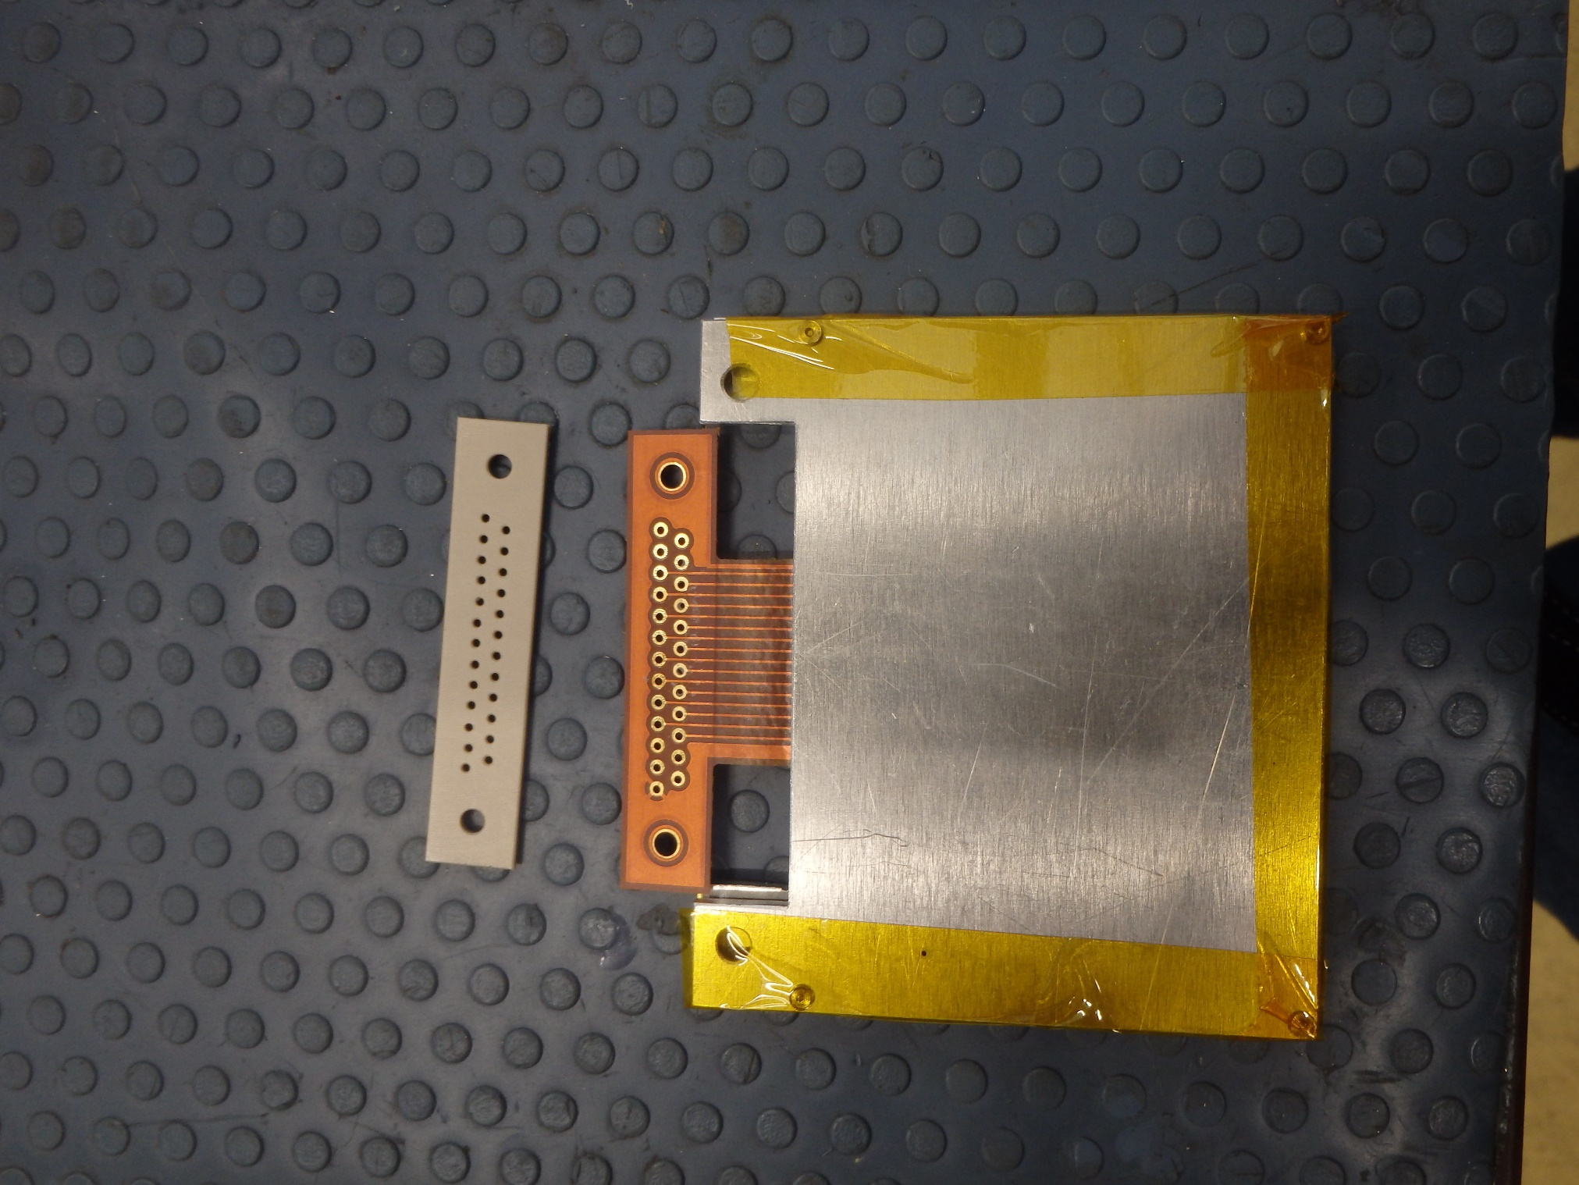
Assemblage connecteur (LP2iB)
Production de contacts tellure-cuivre sur mesure de type Mill-Max 3103-2
Production d’un raidisseur pour assemblage à la presse

Slide 43
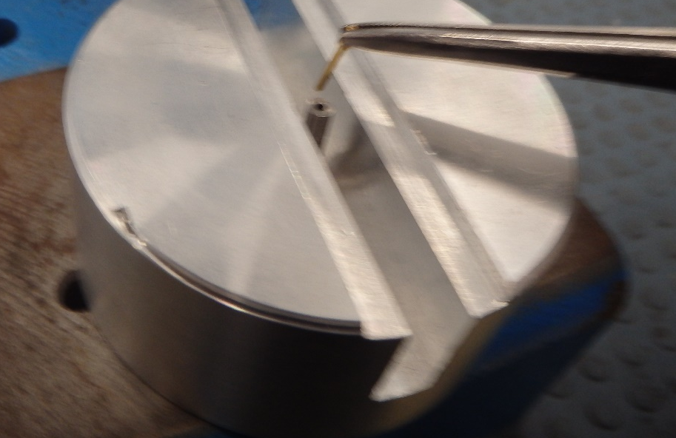
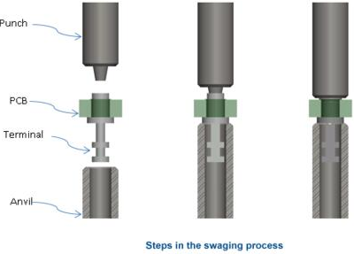
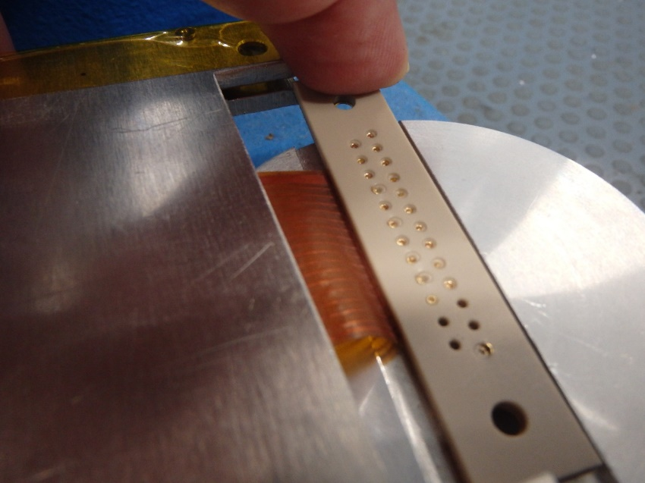
Assemblage connecteur (LP2iB)
Sertissage

Slide 44
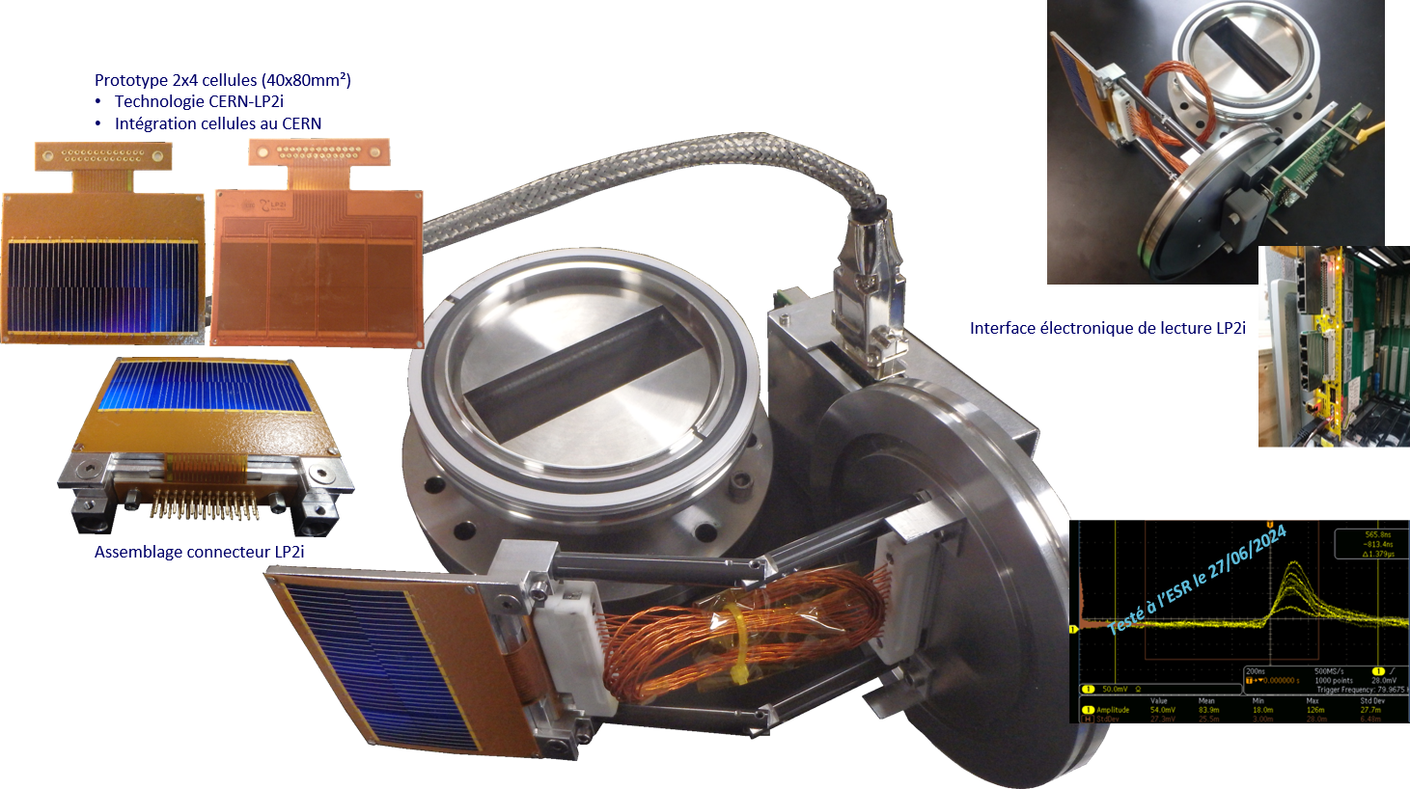
Test prototype 2x4 cellules photovoltaïques (2024)

